Slide 1
总体介绍—详细篇

Slide 2






传杰简介
福州传杰信息技术有限公司，是用友网络科技股份有限公司、畅捷通信息技术股份有限公司、北京致远互联软件股份有限公司在福建地区的营销服务中心，福州地区唯一的3S服务联盟。致力于福建地区企事业单位信息化建设的管理咨询与管理软件的营销、实施、服务及自主产品集团连锁幼儿园管理系统的研发、其他行业的二次研发。
800078956
0591-83693601
公司秉承“专业成就未来、服务创造价值”，提倡用“专业、快捷、热诚”的服务态度，以信息化提升企业管理为已任，助力福建企事业信息化建设。
www.chuanjie.net
服务宗旨: 专业、快捷、热诚！
企业目标: 做福建最专业、最热情的信息化服务商！
我们坚持: 专业成就未来,服务创造价值！
企业口号: 你的满意、我的追求！
18105907343
fzcj83693601

Slide 3


荣誉资质
福州用友授权服务中心
用友畅捷通五星合作伙伴
致远软件钻石合作伙伴
福建商学院校外实训基地
中税网战略合作伙伴
福建省中小企业商会会员单位
2014年度最佳成长奖
畅捷通2015年度优秀服务商
畅捷通2016年度区域TOP奖
致远2016年度福建区最佳贡献奖
畅捷通2017年度精英合作伙伴
畅捷通2017年度3S服务联盟机构
传杰信息

Slide 4
用友U8 V11.0 全产品销售及售前培训
U8 总体介绍详篇

Slide 5
用友U8 V11.0 销售与售前培训– 总体篇
ERP最佳应用实践
U8ERP应用解决方案
  U8领域解决方案
    财务
    CRM
    供应链
    分销
    零售
    制造
    人力资源
    OA
    决策支持
    移动应用
    平台
    内部控制
  U8行业解决方案

Slide 6
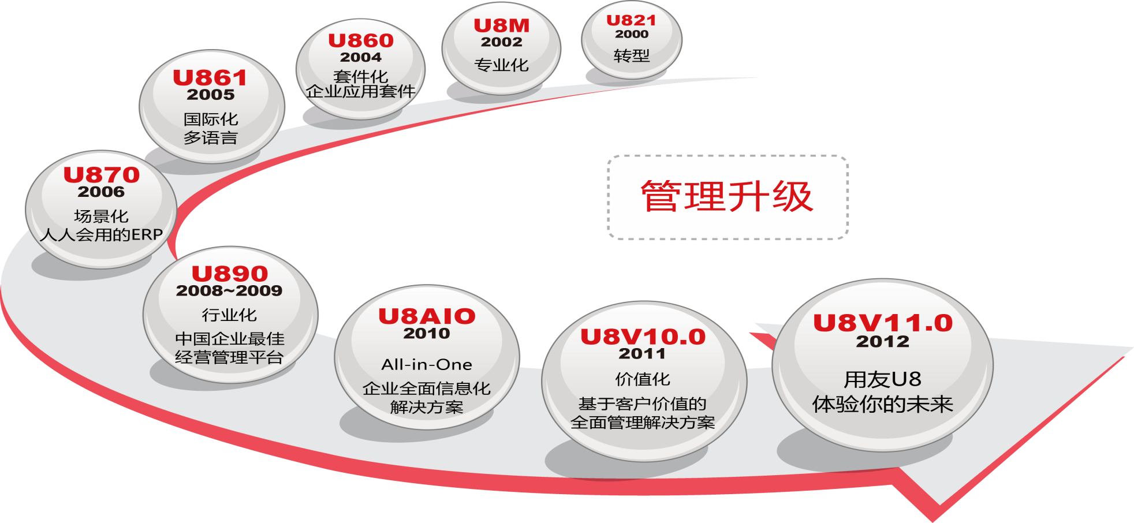
用友U8 产品发展历程

Slide 7



































U8V11.0 – 基于客户价值的全面解决方案
供应商
外协厂
分销商
客户
股东
员工
银行
税务
海关
合作伙伴
商业智能
财务主题
营销主题
采购主题
库存主题
生产主题
质量主题
人力资源主题
成本主题
预算主题
委外主题
机械
供应商门户
集团管理
协同供应链、协同生产、协同设计、
高绩效、低成本的智慧型企业
账簿合并
行业报表
集团财务
结算中心
多组织协同
管理会计
成本管理
预算管理
资金管理
项目管理
财务分析
电子
外协厂门户
PLM
3PL
电子商务平台
电商订单中心
第三方系统
交通运输
分销商门户
采购
生产
销售
MA
采购计划
采购询价
物料清单
MRP
销售合同
售前分析
服装
供应商管理
采购合同
MPS
车间管理
客户管理
出口管理
客户门户
普通采购
委托代销
工程变更
工序委外
普通销售
现销管理
化工
采购订单
生产订单
销售订单
营销手段领先的创新型企业
完整的企业生产计划体系
精益的供应链管理平台
打造快速响应客户需求
的敏捷型企业
CRM
配额采购
齐套采购
计件工资
在线返工
销售预测
委托代销
医药
PC
进口管理
VIM
挪料改制
研发试制
分期收款
直运销售
固定资产采购
直运采购
备料补料
返厂维修
寄售管理
客户库存管理
分销
食品
笔记本
库存
序列号管理
批次管理
保质期管理
盘点业务
调拨业务
库存展望
PE预留
通路管理
全局库存
营销体系
价格体系
售后服务
流通行业
质量管理
零售
手机
加盟连锁
直营连锁
物流行业
内控管理
HR
专业服务业
条码设备
人事管理
考勤管理
薪资管理
福利管理
人事合同
招聘管理
培训管理
人力绩效
财务会计
总账报表
应收应付
所得税申报
网上报销
网上银行
固定资产
存货核算
出纳管理
行政事业
POS终端
企业门户
……
UAP-U8 中国企业最佳集成应用平台

Slide 8
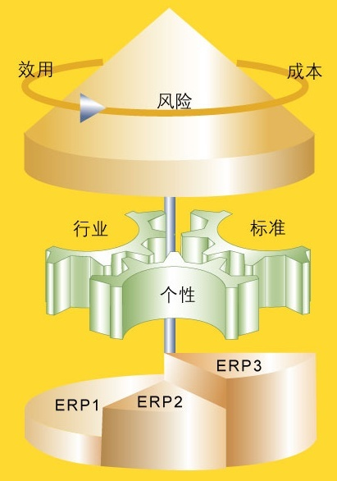



中国企业ERP成功实践模型
成功价值标准
成功应用模式
成功部署策略

Slide 9
ERP1解决方案
面向中小企业提供财务供应链管理为核心的产品应用方案
快速处理客户订单，管理客户销售订单的全过程流程，提高经营效率
严格供应商管理，支持从询价到采购订单、合格入库的全业务流程的管控，提供采购业务的精细化管理
管理企业库存，动态掌控库存，帮助企业严格管理库存物料
通过应收、应付的账款管理，帮助企业加强资金管理，提高企业的财务管理能力
决策支持
资金管理
预算管理
成本管理
售前分析
增值应用
ERP1
采购主管
销售主管
财务主管
仓库主管
销售部
仓储部
采购部
财务部
合同管理
销售管理
库存管理
采购管理
应收管理
CRM
应付管理
销售订单
条码管理
采购订单
网上银行
总账
扩
展
应
用
销售发货
盘点业务
采购入库
固定资产
网上报销
薪资管理
出入库管理
采购结算
销售结算
财务分析
人力资源
UFO报表
存货核算
OA
ERP1应用部署

Slide 10
ERP2解决方案
面向中小企业提供财务、供应链+简单制造管理为核心的产品应用方案
支持企业从销售、计划、采购、生产、财务为核心的全业务管理，提供一个完整的信息化的全面解决方案
以客户订单为龙头，以计划为核心的信息系统，以支持企业对市场的快速响应
通过物料准确计划，生产耗用的严格管控，提高企业成本控制能力
决策支持
资金管理
预算管理
售前分析
增值应用
合同管理
采购主管
销售主管
财务主管
仓库主管
生产主管
人力资源主管
销售部
仓储部
生产部
采购部
财务部
人力资源部
ERP2
CRM
销售管理
库存管理
采购管理
网上银行
应收管理
网上报销
销售订单
条码管理
物料清单
采购订单
应付管理
薪资管理
委外管理
扩
展
应
用
扩
展
应
用
总账
人事管理
质量管理
销售发货
盘点业务
需求规划
采购入库
固定资产
考勤管理
人事合同管理
出入库管理
生产订单
采购结算
财务分析
福利管理
培训管理
销售结算
UFO报表
招聘管理
存货核算
成本管理
经理自助
OA
ERP2应用部署

Slide 11
ERP3解决方案
面向中型企业提供全面覆盖财务、供应链、计划、生产的全面深入的一揽子应用方案
帮助企业快速响应市场需求，通过订单BOM、客户BOM；实现对客户多样化需求的准确快速满足
支持工程变更关联影响处理，消除设计变化与制造变更之间的信息滞后，提高生产响应设计变化的速度
从有限排产主计划-MRP-有限排产细计划，使企业能够基于自身产能进行产品的合理排产，提高企业生产效率，提高企业物料采购的时间准确性
全面严格的物料需求控制和生产物料耗用控制，帮助企业实现精细化的成本控制
有效的生产过程控制，细致的车间作业，全面监控车间在制情况，及时掌握车间生产数据。
通过全面预算控制和收付款帐期的管理，帮助企业提高财务控制和管理的水平
通过BI分析，帮助企业能够深入分析各个领域的运营数据，提高企业对经营环境变化的反应速度，提高企业经营管理决策的水平。
决策支持
资金管理
预算管理
售前分析
ERP3
增值应用
合同管理
采购主管
销售主管
财务主管
仓库主管
生产主管
人力资源主管
销售部
仓储部
生产部
质量部
采购部
财务部
人力资源部
CRM
销售管理
库存管理
物料清单
质量管理
采购管理
网上银行
应收管理
网上报销
主生产
计划
销售订单
条码管理
来料检验
采购订单
应付管理
薪资管理
工程变更
需求规划
扩
展
应
用
总账
设备管理
出库检验
采购到货
人事管理
销售发货
盘点业务
产能管理
固定资产
人事合同管理
工序检验
采购入库
考勤管理
出入库管理
生产订单
财务分析
培训管理
销售结算
采购结算
UFO报表
福利管理
招聘管理
车间管理
生产检验
存货核算
成本管理
经理自助
委外管理
OA
ERP3应用部署

Slide 12
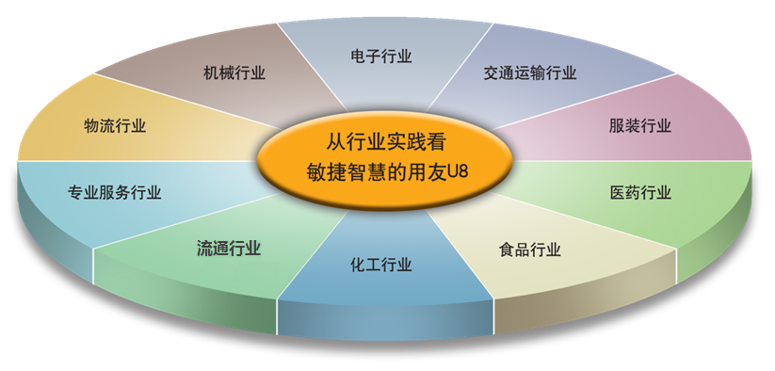
聚焦行业的核心应用和最佳实践

Slide 13
用友U8 V11.0 销售与售前培训– 总体篇
ERP最佳应用实践
U8ERP应用解决方案
  U8领域解决方案
    财务
    CRM
    供应链
    分销
    零售
    制造
    人力资源
    OA
    决策支持
    移动应用
    平台
    内部控制
  U8行业解决方案

Slide 14


财务领域总体
集团应用
结算
中心
集团
财务
合并
报表
资金监控
资金计划
合并底稿
财务管理
预算
管理
资金
管理
成本
管理
项目
成本
预算控制
成本监控资金预测
财务核算
应收管理
出纳管理
应付管理
资金控制
报表监控
报销控制
信用控制
账龄分析
网上报销
总账
网上银行
财务报告
财务分析
现金流量表
固定资产
符合新会计准则核算要求的实时、简单、标准的财务核算；
提供详细完整的资金预算、计划、预测、控制、分析，提高资金利用效率
为企业成本计划、成本控制、成本核算、成本分析提供管理工具

Slide 15
产品概述 – 总账
支持业务
U8-
总账报表
会计核算：支持凭证录入、审核、记账、签字业务；科目多币种核算；支持个人、客户、供应商往来业务核算，以及部门、项目和自定义项等多维度辅助核算
出纳业务：提供现金、银行日记账日记账查询、银行对账、支票登记
期末处理：提供月末分摊、计提、汇总损益、期间损益结转业务
财务报表：提供科目总账、明细账、辅助账及资产负债表、利润表、行业报表等账表汇总、查询、分析

Slide 16
总账业务关键特性
会计核算
出纳业务
现金流量表
账表管理
科目多币种核算
凭证录入、审核、登账
往来业务催款、对账、核销
汇兑损益/期间损益结转
月末分摊/计提业务
凭证实时核销
出纳签字
银行对账
余额调节表
支票登记管理
现金流量录入
现金流量拆分
现金流量统计
现金流量明细表
现金流量表
科目总账
科目余额表
科目明细账
辅助账表
多年度账表
资产负债报表
利润表
行业报表

Slide 17
产品概述 – 应收管理
支持业务
应收款管理——支持应收款记录及收款核销、往来转账、坏账处理、结汇单收款结汇、汇兑损益等业务；
应收票据管理——支持票据的收票、兑现、计息、背书、贴现、转出、退票等多种处理，并提供票据到期预警提示；
应收款账期预警及对账催款；
应收账款账龄及客户欠款分析。
U8-
应收管理

Slide 18
应收管理业务关键特性
应收款管理
应收票据管理
应收款控制
应收款分析
与合同、销售、出口、服务相关联，确立应收账款;
针对合同、订单、发票的收款及核销;
应收冲应收、预收冲应收、应收冲应付、红票对冲等转账冲销;
坏账计提、坏账发生、坏账收回处理;
结汇单收款结汇
汇兑损益处理
银行承兑票据、商业承兑票据的收票、兑现、计息、背书、贴现、转出、退票等多种业务处理及会计核算；
票据到期预警提示
应收款账期预警、提示；
针对客户的信用期限控制、信用额度控制等信用控制方式，并针对不同的控制方式提供预警、提示；
客户对账单，帮助企业进行账款催收；
应收款账龄分析；
收款预测；
客户的欠款状况分析；
应收业务总账查询；
应收业务明细账查询；
应收业务余额表查询；

Slide 19
产品概述 – 应付管理
支持业务
应付款管理——支持应付款记录、付款申请控制、往来转账、付款及核销，信用证付汇处理等业务；
应付票据管理——应付票据的开票登记、票据结算、转出、支付等业务处理，并提供票据到期付款的预警提示；
应付款账期预警；
应付款账龄分析。
U8-
应付管理

Slide 20
应付管理业务关键特性
应付款管理
应付票据管理
应付款控制
应付款分析
与合同、采购、进口相关联，确立应付账款；
针对合同、订单、发票的付款申请和预付款申请，并提供相应的付款及核销业务处理；
应付冲应付、预付冲应应付、应付冲应收、红票对冲等转账冲销；
信用证付汇处理
银行承兑汇票、商业承兑汇票的开票登记、付款结算、票据转出等业务处理及会计核算；
票据到期支付的预警提示；
付款申请的审批及预算控制；
付款总额控制
针对供应商的信用期限控制、信用额度控制等信用控制方式，并针对不同的控制方式提供预警、提示；
供应商对账单，帮助企业及时支付账款；
应付款账龄分析；
付款预测；
欠款状况分析；
应付业务总账查询；
应付业务明细账查询；
应付业务余额表查询；

Slide 21
产品概述 – 固定资产
支持业务
U8-
固定资产
支持各种类别资产卡片管理包括资产变动、资产报废、资产转移
支持资产折旧计提、账务处理
支持事业单位对资产资金来源的管理
支持资产评估业务处理
支持资产盘点及盘盈盘亏资产的业务处理
支持资产台账及折旧等相关分析报表

Slide 22
固定资产业务关键特性
资产管理
折旧处理
资产盘点
资产台账
资产采购
资产构成来源管理
资产建卡/拆分/报废
资产原值/累计折旧/残值等财务调整
资产部门/存放位置变更
资产维修费用记录
资产评估
资产条码打印
资产减值准备
支持符合会计准 则的折旧方法
支持资产折旧计提核算及账务处理
资产折旧分配
资产折旧清单
资产手工/条码盘点
资产盘盈/盘亏审核及处理
资产盘盈盘亏报告
资产登记薄
资产总账
资产明细账
资产原值及累计折旧表
价值构成分析表
使用状况分析表

Slide 23
产品概述 – 出纳管理
支持业务
U8-
出纳管理
支持现金账户日记账、银行账户日记账登记；
支持银行对账；
支持现金盘点；
支持票据购买、领用、报销管理；
支持支票等银行票据套打；

Slide 24
出纳管理业务关键特性
现金日记账
银行日记账
银行对账
票据管理
现金账户管理
流水账登记
现金收支登记
银行存取登记
银行账户管理
银行日记账登记
银行转账登记
收付款登记
银行对账单录入
银行对账单外部导入、网银下载
银行对账
余额调节表
票据打印模板
票据领用
票据核销
票据报销
预开支票
票据套打

Slide 25
产品概述 – 网上银行
支持业务
U8-
网上银行
支持全国近40家商业银行的银企互联业务；
支持针对企业及个人的付款审批、支付业务；
支持交易明细及交易历史查询；
提供交易明细与付款单据对账；
提供严格权限控制；
提供多项操作日志查询；

Slide 26
网上银行业务关键特性
网上支付
支付管理
账户查询
内部控制
对公支付业务；
对私个人支付业务；
集团内部账户管理；
集团内部转账交易；
集团内部资金划拨
支付审批
支付复核
支付确认
支付状态变更
账户余额查询
当日交易查询
历史交易查询
支付明细与付款单据对账
操作日志查询
支付金额控制
审批金额控制
提供支付明细记录

Slide 27

产品概述 – 网上报销
支持业务
U8-
网上报销
支持企业内部费用申请业务
支持预借款、内部日常费用报销业务
支持企业内部费用管理包括费用流程审批、费用控制
提供信用控制、预算控制

Slide 28
网上报销业务关键特性
申请及借款
报销
费用控制
费用分析
费用申请
申请金额内借款
预借现金款
预借支票
申请及借款审批
费用报销
报销审批
报销核销
报销收付款
借款金额控制
借款期限控制
借款笔数控制
报销额度控制
费用预算控制
部门费用统计
借款统计
欠款账龄分析

Slide 29
产品概述-预算管理
支持业务
U8-
预算管理
提供企业全面预算体系建立、预算编制、预算控制、预算分析功能
支持费用预算、收入预算、项目预算管理
支持年度预算、滚动预算
支持集团预算上传、下发及控制分析

Slide 30
预算管理业务关键特性
预算体系
预算编制
预算控制
预算分析
预算机构设置
预算项目
预算指标定义
预算表定义
支持多版本预算
支持收入/费用预算/项目预算
零基预算/滚动预算
预算上传下发
预算审批
支持预算调整
支持集团预算控制
支持预算申请及控制
支持预算预警
支持预算严格和审批控制
预算执行统计
预算对比分析
预算变动表

Slide 31
产品概述 – 资金管理
支持业务
提供从销售合同、MRP计划、内部费用等多维度，预测资金收支状况；
支持按日、按周、按月、按季等进行资金详细预测，并可依据需求进行调整模拟后预测；
提供资金计划编制及执行情况分析；
提供企业股权、债权的筹投资业务核算；
提供企业内部借贷及计息业务核算；
U8-
资金管理

Slide 32
资金管理业务关键特性
资金预测
资金计划
筹资/投资管理
资金计息
资金收入预测；
资金支出预测；
资金状况分析；
资金流动计划查询；
资金调度
资金计划编制
资金计划调整
资金计划审批
资金计划与执行情况分析
股权、债权筹资业务核算；
股权、债权投资业务核算；
定期存款投资业务核算；
部门借贷款；
个人借贷款；
借贷款计息；

Slide 33
产品概述 – 成本管理
支持业务
U8-
成本管理
提供成本预测、成本计算、成本分析功能
支持产品成本核算、订单成本核算、工序成本核算
支持联副产品核算、废品处理、返工返修等成本自动卷积
支持计划成本制定、成本定额制定、计划成本与实际成本对比分析
支持产品成本分析、成本项目构成分析、完工及在产成本分析

Slide 34
成本管理业务关键特性
成本计划
成本核算
成本预测
成本分析
成本预算
单位计划成本
计划成本核算
计划成本与实际构成对比分析
计划与实际差异分析
产品级成本核算
订单级成本核算
工序级成本核算
成本卷积计算
支持副产品核算
支持废品处理
支持返工返修产品核算
依据历史成本预测
依据计划成本及产量预测
产品成本差异分析
成本项目构成分析
材料消耗差异

Slide 35
产品概述 – 成本分步分项
支持业务
提供成本项目设置、成本项目、成本分析功能
支持按产品成本核算、订单成本核算，支持存货全月加权平均、移动加权平均计价方式
支持成本单位分项成本制定、分项参考成本制定
支持产品成本明细项目分析、成本项目构成分析、完工及在产成本明细项目分析、计划成本与实际成本对比分析
支持存货出入库、销售成本明细分项查询分析
U8-
成本分步分项

Slide 36
分步分项结转成本业务关键特性
分项成本设置
成本核算
成本调整
成本分析
成本项目分类及成本项目
存货及费用项目归属成本项目
单位分项成本
存货分项参考成本
产品级成本核算
订单级成本核算
成本分项及综合成本自动卷积
支持副产品核算
支持废品处理
支持返工返修产品核算
存货成本项目间金额调整
单 位成本明细项目分析
销售成本分项明细分析
收发存分项明细分析
产成品分项明细分析
在产品分项明细分析

Slide 37
产品概述 – 标准成本
支持业务
U8-
标准成本
提供标准成本制定、成本计算、成本差异分摊、成本分析功能
支持按订单级成本核算
支持标准成本自动卷积
支持BOM差异、采购价差、材料量差、直接人工成本的费率差和效率差、制造费用的费率差及耗用差等差异的计算
支持标准成本对比分析

Slide 38
标准成本业务关键特性
标准成本设置
成本核算
成本差异处理
成本分析
成本中心
BOM及工艺路线
单位标准成本
成本费率设置
订单级成本核算
制造费价差/量差
人工费费率差/效率差
材料量差
直接进当期损益
按销售与存货比率结转
单位标准成本差异分析
标准成本差异分析

Slide 39
产品概述 – 项目成本
支持业务
U8-
项目成本
支持建筑施工项目成本核算、出版行业的单品图书成本核算
提供项目成本预算编制、控制、对比分析
支持项目费用归集、分摊、项目成本核算
支持项目完工进度跟踪分析
支持项目日、周、月成本核算

Slide 40
项目成本管理业务关键特性
成本预算
费用归集/核算
项目进度
成本分析
支持多版本项目预算
项目预算编制
预算分解
预算控制
预算与实际对比分析
预算版本对比分析
支持项目成本公共要素单据
支持项目成本专属要素单据
支持作业量归集
成本自动计算
项目进度设置
项目进度跟踪
项目成本分析
项目成本构成分析

Slide 41
产品概述 – 结算中心
支持业务
支持建立企业内部活期、定期账户，并对账户进行冻结、销户处理；
提供各账户发生业务的分类统计、查询；
提供内部资金贷款、存款、内部支票管理、对账等统一资金调度，提高资金使用效率；
提供资金预算、资金使用计划的编制、复核及审批、追加功能；
提供分支机构的远程网上结算功能
U8-
结算中心

Slide 42
结算中心业务关键特性
资金账户管理
资金借贷及计息
资金计划
网上结算
资金账户建立
资金账户冻结
资金账户销户
内部贷款管理
内部存款管理
资金存贷款计息
内部借贷转账
资金计划编制
资金计划审核
资金计划追加
资金计划执行分析
收款/付款通知
资金账户查询
资金计划编制审批

Slide 43
产品概述 – 集团财务
支持业务
U8-
集团财务
提供集团分子公司账务数据抽取
支持按集团单位进行数据分析
支持账务数据汇总合并

Slide 44
集团财务业务关键特性
集团组组
数据汇总
集团账核算
报表分析
集团组织设置
集团档案设置
集团数据下发
数据抽取计划
数据抽取方案
分公司数据抽取
凭证审核
登账
对账
结账
组织机构账表
集团总账
集团明细账
集团辅助账表

Slide 45
产品概述 – 合并报表
支持业务
U8-
合并报表
提供集团分子公司账务数据抽取
支持按集团单位进行数据分析
支持账务数据汇总合并

Slide 46
合并报表业务关键特性
合并基础设置
合并方法
报表合并
集团组织结构设置
合并科目设置
抵销关系设置
审核公式设置
逐级合并
大合并
混合合并
合并报表下发
合并报表填报/审核
内部往来对账
报表汇总/检索/分析

Slide 47
U8V11.0产品总体介绍
ERP最佳应用实践
U8ERP应用解决方案
  U8领域解决方案
    财务
    CRM
    供应链
    分销
    零售
    制造
    人力资源
    OA
    决策支持
    移动应用
    平台
    内部控制
  U8行业解决方案

Slide 48
CRM领域总体
基础数据
CRM设置
营销管理
服务管理
权限
UAP
销售管理
合同管理
网上报销
加强企业对营销、服务管理
全面整合客户信息，挖掘客户需求，有效管理客户，防止客户流失
控制销售过程，快速跟进商机

Slide 49
产品概述 – 营销管理
支持业务
U8CRM-
营销管理
市场活动和竞争对手的数据记录和分析
销售线索的记录，销售机会的管理和阶段跟进以及分析
销售订单和销售报价单的管理

Slide 50
营销管理关键特性
客户信息管理
市场管理
营销过程管理
业务人员行为管理
整合的客户信息
联系人信息
潜在客户
市场活动
竞争对手
潜在线索
销售机会管理，相关销售阶段管理
营销过程相关联系信息、行动、费用管理
营销过程报价、订单管理
营销结果分析
业务人员行动管理
业务人员费用管理
业务人员权限管理

Slide 51
产品概述 – 服务管理
支持业务
U8分销-
服务管理
支持服务产品管理、服务计划管理
支持服务请求、服务工单管理
支持服务活动队列管理和服务知识库管理

Slide 52
服务管理关键特性
支持服务对象管理
服务活动
服务其他
服务产品管理
服务计划管理
服务呼叫
服务请求
服务工单
服务队列
服务知识库

Slide 53
U8V11.0产品总体介绍
ERP最佳应用实践
U8ERP应用解决方案
  U8领域解决方案
    财务
    CRM
    供应链
    分销
    零售
    制造
    人力资源
    OA
    决策支持
    移动应用
    平台
    内部控制
  U8行业解决方案

Slide 54
供应链领域总体
供应商协同平台
条码管理
合同管理
售前分析
客户关系管理
采购管理
质量管理
销售管理
电商订单中心
委外管理
库存管理
出口管理
客户协同平台
进口管理
存货核算
服务管理
应付管理
总帐
应收管理
供应链系统涵盖了和客户接触的销售、出口，将客户端需求信息通过CRM，电商整合到ERP系统中，并在供应链系统中传递客户订货的信息和跟踪执行的状况。供应链系统通过采购、库存，质量领域实现对物料的订、进、收、验、存、管、记的全流程管控。并且和制造集成，实现需求的按时按量按质交付
供应链系统提供了业务“计划－下达－执行－监控－反馈－改进”的业务循环，集合预警平台，工作流平台以及供应链协同平台，快速有效的把握各种业务场景，发现异常，响应业务事件。
Notes:
供应链系统涵盖了和客户接触的销售、出口、客户协同，能够将客户端需求信息通过CRM整合到ERP系统中，并在供应链系统中传递客户订货的信息和跟踪执行的状况。供应链系统通过采购、库存，质量，存货等领域实现对物料的订、进、收、验、存、管、记的全流程管控。并且和制造、财务、决策支持集成，实现对客户需求的按时按量按质按地点交付。
此外供应链系统为用户提供了业务“计划－下达－执行－监控－反馈－改进”的业务循环，为企业建立在统一运作平台上的柔性系统，集合预警平台，工作流平台，消息门户以及供应链协同平台，快速有效的把握各种业务场景，发现异常，响应业务事件。
支持制造企业接单ATP能够针对接单前物料齐套占用情况作出预计，便于接单准时承诺。新品研制前模拟报价，则提供了材料构成，工艺成本的
支持多种销售模式，支持PTO、ATO、MTO、ETO多种销售方式；同时支撑业务跟单模式下，全程的业务流的客户业务跟踪和针对需求的执行。
支持对合同生命周期的管理，包括：收付类合同管理——工程合同、承揽合同、服务合同、技术合同；购销类合同（普通、分期）管理——材料采购、产品销售、设备采购
随时掌控销售部门、销售业务员的业绩，可以根据市场的变化适时调整策略，从而使保证企业销售目标的达成；保证销售政策的严格执行，包括：价格体系、信用政策、划区销售等；
支持企业建立完善的计划管理体系，实现按单业务跟踪模式的客户订单采购、以及销售出货；
支持企业建立供货商评价体系和配额管理，合理选择供货商，规避采购风险，帮助企业在采购、外协、进口过程中准确供货，监督进料过程的严格执行；
支持批号、序列号、供应商所有权以及保质期管理等企业多样性的物料管理要求，响应原料仓、寄存仓、保税仓、现场仓，资产仓等多元的库存仓储属性的需要，同时支持计量成本和不计量成本两种模式下的物料流转实现库存存量管理，存量控制以及存量分析；
准确核算存货成本，记录采购，完工，销售，以及所有涉及材料成本流转变化的业务所影响的财务处理；
通过质量QC控制，业务过程执行量控制，实行时效控制，库存收发料数量控制，业务单据执行状态过程预警以及业务线索的严格关联，能够通过供应链系统实现严格的上下游业务匹配，业务归属，责任追缴。配合内控审计，能够实现业务单据的权限，业务发生时间审计和内部效率的评价。
全面质量管理体系，支持国标，厂标，行标质量检验标准。针对供应商/客商，存货类，存货，指标支持多级质量指标体系，能够在检验单，检验指标，检验样本多个层次上进行检验判定，完成送检，检验，不良判定，不良处理全流程控制。
管理者通过系统实现整个业务运作状况的监控，使得整个业务协调、有序进行；整体上而言供应链建立业务联动、运作高效的运作机制，加快对客户的反应速度，提高客户满意度；

Slide 55
产品概述 – 合同管理
支持业务
U8-
合同管理
收付类合同管理——工程合同、承揽合同、服务合同、技术合同
购销类合同（普通、分期）管理——材料采购、产品销售、设备采购
协议合同管理——价格协议合同、数量协议合同
主子合同管理——主合同、子合同关联执行
合同执行监控与查询分析

Slide 56
合同管理业务关键特性
合同分类管理
合同档案管理
合同执行控制
合同查询分析
采购合同
销售合同
进口合同
出口合同
工程合同
分包合同
服务合同
租赁合同
劳务合同
合同分类管理
合同标的、执行时间管理
收付款计划管理
合同质保金管理
合同条款、大事、档案管理
合同变更管理
合同执行处理
合同结算管理
执行时效控制
执行额度、单价、数量控制
分期执行控制
合同执行变更
执行阶段变更
合同履行跟踪
合同收付款分析
合同收付款计划进展
合同执行统计
项目合同成本统计

Slide 57
产品概述-销售管理
支持业务
售前分析——模拟报价、可承诺量分析
业务模式——普通销售、分期收款、委托代销、直运销售
业务控制——销售中关键点进行控制，信用、价格、可用量控制
销售业务——销售过程业务处理。销售计划、订货、发货、出库、发货签回及损失处理、开票、销售过程费用记录。
销售分析——销售执行过程监控和分析
U8-
销售管理

Slide 58
销售管理业务关键特性
业务控制
售前分析
销售业务
销售分析
信用控制：支持按客户、部门、业务员进行信用控制；支持信用额度、信用期限的控制。
价格控制：支持最低售价、折扣控制，并支持审批流。
可用量控制：支持按总量和分仓库可用量控制。
模拟报价：对设定模拟报价方案进行成本分析后，给出提供成本加成的报价分析。
可承诺量分析：整合各种出入库业务数据，准确掌握未来某个时段的产品供需情况。
销售计划：支持多维度销售计划编制。
业务模式：支持普通销售、委托代销、分期收款、直运业务等业务模式。
业务流程：销售订货、发货、出库、签回、销售发票。
在订货、发货、发票环节记录销售费用。
与零售整合应用，支持直营店、直营专柜、加盟店三种模式应用。
销售计划执行报告
订单发货预警。
订单执行统计、执行进度查询
发货开票、收款分析。
销售分析（收入、成本、明细账）
货龄分析（按开票、按回款）
客户全貌
费用分析

Slide 59
产品概述 – 电商订单中心
支持业务
U8-
电商订单中心
网上订单下载——定时任务下载淘宝订单
订单处理——根据免审策略审核订单，执行相关处理，生效发货
财务处理——支付宝对账单下载确认，订单发货核对，确认销售收款

Slide 60
电商订单中心关键特性
基础设置
订单处理
财务处理
淘宝接口设置，下载策略定义
店铺档案
商品档案及与电商平台商品对照
快递公司档案
订单免审策略
特殊商品对照设置，订单关键信息对应设置
淘宝订单下载确认，转入待审
根据免审策略自动审核订单
订单手工处理及业务审核、财务审核
订单生效生成销售订单
订单财务审核
订单开票，将发票号写入订单
下载、导入支付宝对账单，并确认
针对支付宝账单和已发货的订单进行比对，可勾对上订单生成收款单并与订单发票核销

Slide 61
产品概述 – 采购管理
支持业务
U8-
采购管理
供应商管理——对供应商进行严格管理，包括供应商准入、供应商档案、供货清单与价格控制、供应商分析评价等。
采购价格管理——制定存货最高进价、与供应商定期商定存货采购价格、每笔采购业务询价比价3种业务模式
采购业务管理——支持普通采购、代管采购（VMI）、资产采购、受托代销、直运业务

Slide 62
采购管理业务关键特性
支持采购业务类型
供应商管理
采购价格控制
采购业务处理
普通采购
代管采购（VMI）
资产采购
受托采购
直运采购
供应商资质管理
供应商档案
供应商供货清单
供应商配额管理
供应商价格管理
供应商分析评价
存货采购价格控制
供应商存货价格表及调价记录
采购询价比价
请购
采购订单
采购到货
采购入库
采购发票
付款申请
采购结算

Slide 63
产品概述 – 委外管理
支持业务
U8-
委外管理
委外业务模式——支持按计划委外、自制转委外、请购转委外、返工转委外。
委外业务管理——支持委外订单、发料、到货、入库、加工费开票及结算、材料核销等业务处理

Slide 64
委外管理业务关键特性
委外业务模式
委外业务管理
委外结算核销
委外分析
根据计划委外
自制转委外
请购转委外
返工转委外
ATO转委外
委外发料：支持普通领料、备料领用、调拨倒扣、按单发料模式
委外到货：支持到货检验、到货接受、拒收、退货、降级等业务处理
委外入库：支持按订单、到货或者质检结果入库
加工费开票结算：支持开立加工费发票、开票付款、发票结算
材料费核销：成品收回后，按照一定消耗比例规则进行核销，形成供应商材料消耗账，支持按订单核销、供应商核销、核销调整。
支持委外进度分析，状态分析，执行情况分析
支持材料消耗分析，缺料分析，发收核销状况分析
支持委外预警

Slide 65
产品概述 – 质量管理
支持业务
基础档案——根据企业要求设置质量检验相关的档案。
质量检验——来料检验、产品检验、工序检验、发退货检验、在库检验、其他检验
不良品处理——对检验发现的不良品的处理的方式
质量分析——多方位、角度质量分析，提供质量追溯报表
U8-
质量管理

Slide 66
质量管理业务关键特性
基础档案
质量检验
不良品处理
质量分析
确定原料和产品所需要的检验方式：抽检、全检
设置采用的抽检规则
设置物料和产品的检验计划
设置质量检验方案，质量检验方案质量检验依据和标准，包括了检验时涉及的所有项目和内容
采购原料检验
委外到货检验
产品完工检验
生产工序检验
在库检验
发货检验
销售退货检验
其他检验
留样检验
不同检验类型提供不同的不良品处理流程
拒收应用于来料检验
退货应用于在库检验
降级应用于所有检验
返工应于产品、工序、在库、销售退货检验
报废指不良品不能再进行使用，选择报废
分拣指本批存货不合格，挑出合格的使用
针对各检验类型分别提供检验分析报表
提供不良品原因分析报表
质量追溯报表，对于批次管理和序列号管理的存货，可以来源和去向两个方面分别查询其组成、领料、采购、发货等情况

Slide 67
产品概述 – 库存管理
支持业务
库存模型——支持各类仓库模型和物料模型，并支持各类仓库控制参数，进行库房业务的管理
库存收发——支持基于各种模式和场景的库存业务收发存业务
库存业务——调拨、盘点、形态转化、组装拆卸、库存预留、挪料
库存分析——支持库存量的业务分析，洞察存量波动
U8-
库存管理

Slide 68
库存管理业务关键特性
库存模型
库存收发
库存业务
库存分析
仓库模型：支持普通仓、 VMI仓、现场仓业务；支持不计算成本的仓库、支持不参与MRP运算的仓库、支持资产仓库、支持货位管理
仓库控制：存量控制支持按照仓库设置
物料模型：支持批号、序列号、保质期、跟踪性物料管理
控制模型：支持可用量控制、领发料限额控制、权限控制
物料采购业务：支持采购、VMI、委外、进口等业务的采购入库
材料发出业务：支持生产、委外的材料出库。其中支持倒扣、备料、齐套、配比、调拨、常规按单多种领料方式
成品出库业务：支持销售、出口业务销售出库业务。
库存料品借入借出
调拨：支持生产调拨、倒扣调拨、调拨申请、零售店存调拨、
盘点：支持多种盘点模式：仓库、货位、批次、周期盘点、库管员、序列号等业务
支持物料形态转化、组装拆卸。
库存预留、挪料：支持PE/LP跟踪性业务存货的物料预留，及挪料
ROP
存量分析：支持各类可用量/现存量分析、支持批次、货位、序列号存量分析
波动分析：支持收发存汇总分析、存量波动分析
跟踪分析：支持物料质量收发全程跟踪、库存的在库周转情况分析等

Slide 69
产品概述 – 条码管理
支持业务
条码规则与打印——条码可以灵活定义其规则，支持解析式和主档式条码，能够方便设计、生成和打印条码。
条码扫描——支持无线、PC和离线式扫描应用，可以进行扫描生单和扫描验货处理，支持序列号、批号等扫描应用。
拣货与装箱——支持拣货单的生成，能够进行拣货扫描操作，支持发货，生产和库内装箱操作，支持关联单应用
U8-
条码管理

Slide 70
条码管理业务关键特性
条码生成
条码扫描
拣货与装箱
解析式规则
主档式规则
标签设计器
条码卡与关联生成
条码标签打印
支持无线扫描
支持离线（批处理）扫描
支持PC扫描枪扫描
支持多种库存业务单据
支持序列号，批号扫描应用
支持拣货单生成
支持拣货扫描确认
支持发货装箱
支持生产装箱
支持库内装箱
支持关联单

Slide 71
产品概述 – 存货核算
支持业务
U8-
存货核算
存货核算方法——支持会计准则的多种计价方法，并支持多种维度的的核算方式。
存货成本计量——支持入库、库存、出库等业务在不同计价方式下的成本核算
特殊业务核算：进行调拨单、组装单、形态转换单等特殊业务核算；跌价准备进行存货价值跌价准备
支持存货资金占用的规划和分析、周转率分析

Slide 72
存货核算业务关键特性
核算方法
收发成本核算
特殊业务及账务处理
存货账表及分析
计价方式：全月平均、移动平均、先进先出、计划价、售价、个别计价
核算方式：支持按仓库、部门、存货多种维度进行核算
入库核算：支持多种采购入库核算、委外核销核算、代管采购核算、进口关税/退税核算；支持产成品分配
入库暂估：支持采购委外入库暂估以及结算补差、回冲
出库核算：支持销售发票或者出库单的成本确认、直运销售、委托代销等；支持材料成本的出库计价
支持假退料管理
支持调拨单、组装单、形态转换单等特殊业务核算
通过跌价准备进行存货价值跌价准备
支持存货记账及凭证处理
支持存货收发业务、暂估业务、发出商品业务与总账对账
支持存货明细账、流水账查询
支持存货收发存查询
支持存货周转率分析
ABC成本分析
库存资金占用规划及分析
支持入库成本分析

Slide 73
产品概述-出口管理
支持业务
U8-
出口管理
客户管理——对客户进行全方位的管理，客户申请、客户档案、客户全貌、客户分析
业务控制——对出口中关键点进行控制，包括信用、价格、可用量控制
出口业务——客户在日常业务中常用的出口业务
单证制作——可以设计并打印符合出口业务规范的单证

Slide 74
出口管理业务关键特性
客户管理
业务控制
出口业务
单证制作
客户申请
客户档案
客户全貌：查询不同纬度的业务数据，包括销售、应收、出口、售后服务等业务数据
客户分析：对客户进行各种角度的价值分析
信用控制：支持按客户、部门、业务员进行信用控制；支持信用额度、信用期间控制
价格控制：最低售价、折扣控制审批
可用量控制：支持按总量和分仓库可用量控制
出口报价：支持在报价阶段就进行盈亏分析,支持一份报价单多次签单。
支持普通销售、直运业务、进料加工业务业务模式。
支持结汇业务的管理。
支持生产型退税模式和商贸型退税模式。
可以根据业务需要自定义单证。
自定义单证的数据来源可以是系统已有的出口单据或单证。
一个单据或单证支持多个打印模板，从而使得一个单据的数据可以用不同的格式打印出来。

Slide 75
产品概述-进口管理
支持业务
供应商管理——供应商存货对照、供应商存货调价及供应商存货价格分析等
业务模式—— 一般贸易进口、进料加工、代理进口业务。
进口业务——请购、订货、到货、进口 发票、费用管理、海关缴款费用记录与分摊、海关手册管理、代理进口结算管理
进口分析——进口盈亏分析、综合分析、订单成本分析
U8-
进口管理

Slide 76
进口管理业务关键特性
供应商管理
进口业务
加工贸易
代理进口
供应商资格审批，审批通过后的供应商增加到供应商档案。
支持供应商供货清单的审批。支持在业务中进行供货控制。
供应商存货价格表：记录不同供应商的价格
供应商存货调价单：可批量调整供应商存货价格。
支持一般贸易进口、代理进口、进料加工的业务模式。
支持根据订单、发票进行付款申请。
支持根据发票生成海关关税、消费税、增值税的缴款单，并支持将对应关税、消费税分摊到存货成本。
支持进料加工贸易海关登记手册的全程管理。
海关手册料号可快捷地映射到海关登记手册的项次号。
通过试算平衡表来计算余料对应的成品产出，以便合理安排手册进行报关。
支持手册的核销与余料结转
代理进口协议
代理进口订单
委托方保证金及代理费计算
代理货物入库、出库管理
代理结算处理
代理进口财务处理
代理进口执行分析

Slide 77
产品概述 – 售后服务管理
支持业务
U8-
售后服务管理
支持服务产品档案、服务协议、服务计划等，对服务对象和服务规则进行管理；
支持服务请求、服务执行、服务过程结算费用、服务执行回访整个售后服务执行流程管理；
支持客户投诉、任务分派、投诉回访的整个投诉流程管理。

Slide 78
售后服务管理业务关键特性
服务设置
主动服务
服务执行过程
客户投诉
服务产品
故障档案
服务类型
回访要素
主动服务计划
服务协议
服务申请
服务执行单
服务费用
服务结算
服务回访
客户投诉
投诉处理
投诉回访

Slide 79
U8V11.0产品总体介绍
ERP最佳应用实践
U8ERP应用解决方案
  U8领域解决方案
    财务
    CRM
    供应链
    分销
    零售
    制造
    人力资源
    OA
    决策支持
    移动应用
    平台
    内部控制
  U8行业解决方案

Slide 80
分销领域总体
系统管理端
综合管理端
行业插件
系统设置
编码方案
机构设置
客户分析
销售分析
库存分析
应收分析
订货会
权限管理
档案管理
客户化
业务审批
机构关联
渠道管理
采购分析
装箱管理
机构业务端
档案管理
权限管理
参数设置
二维展现
工作台
价格折扣
客户管理
供应商管理
审批流
计划管理
业务转账端
额度控制
销售管理
库存管理
采购管理
费用管理
转账设置
自动任务
渠道管理
凭证模板
机构协同
应收管理
应付管理
统计查询
凭证处理
客户商务端
供应商商务端
渠道端
零售接口
网上订单
到货签收
交易对账
到货计划
交易对账
渠道库存
竞品情况
连锁零售
加强企业对分支机构和渠道伙伴的管理力度
控制渠道费用、缩短产品在渠道的运转
降低渠道管理成本

Slide 81
产品概述 – 计划管理
支持业务
U8分销-
计划管理
销售计划（机构、部门、业务员、各级经销商）——年度销售计划、月度销售计划、各级销售计划汇总、销售计划达成分析
回款计划（机构、部门、业务员、客户）——年度回款计划、月度回款计划、各级回款计划汇总、回款计划达成分析

Slide 82
计划管理关键特性
支持两种编制模型
支持多种计划对象
计划的主要特性
多角度计划查询
年初编制计划
滚动编制计划
机构
部门
业务员
经销商
新建、审核、作废三种状态
支持按非自然年度编制计划
可按商品类别、商品设置计划
支持自下而上编制、汇总计划
可选择按数量、金额、数量金额、数量单价金额编制销售计划
经销商销售计划可设置提货指标、分销指标
计划查询：按年度、季度、月度查询各级组织的年度指标、月度指标
计划达成分析：各级组织的年月指标达成率、实际相比去年的同期增长率、实际与上月的环比增长率

Slide 83
产品概述 – 费用预算
支持业务
U8分销-
费用预算
费用预算（机构、部门、业务员、各级经销商）——年度费用预算、月度费用预算、各级费用预算汇总
费用预算变更（机构、部门、业务员、各级经销商）——追加预算、调减预算、指定变更范围

Slide 84
费用预算关键特性
支持两种编制模型
支持多种费用对象
费用预算主要特性
多角度费用预算查询
年初编制预算
滚动编制预算
机构
部门
业务员
经销商
新建、审核、作废三种状态
支持按非自然年度编制预算
可选择费用预算及费用控制的科目级次
可按商品类别编制费用预算
支持自下而上编制、汇总费用预算
可追加预算、调减预算
费用预算查询：按年度、季度、月度查询各级组织的年度指标、月度指标
年月费用预算差异查询：各级组织的年度预算指标、月度预算指标及其差异

Slide 85
产品概述 – 费用管理
支持业务
U8分销-
费用管理
处理市场活动费用管理、日常费用管理、销售费用管理、备用金管理。
支持对各项费用的立案/申请、审批、预支、报销，以及备用金账户的管理，控制费用不能超过预算额度。
费用预支时，控制预支人的已预支余额不可超额。
费用报销时，可以核销预支，也可以直接支款，或冲减经销商的往来（冲应收、冲销售、折扣分摊），或形成对供应商的付款。

Slide 86
费用管理关键特性
费用申请
费用预支
费用报销
结案处理
广促方案用于记录广促活动的内容、活动时间，发生费用的归属部门、归属月份、费用科目及预计金额等
费用申请用于日常费用的申请，支持提交部门、经销商、业务员或机构的费用申请
费用申请后扣减费用预算
费用预支单用于记录市场费用的预支或经销商/供应商的垫支
预支时指定转入转出账户，会自动生成转账单
可直接录入预支单，也可参照广促方案、费用申请单录入
预支人不可超额度预支
费用报销单用于日常费用、广促费用的报销
可直接录入一张费用报销单，也可录入某一广促方案或费用申请单的费用报销单
可即时冲减之前的预支金额
费用报销金额可超过之前费用申请或广促方案的金额
报销后扣减费用预算
方案中的广促活动全部结束后，可以进行结案处理
可录入实际活动起始日期、活动点数或场次
支持录入或上传结案报告
提供广促方案执行情况查询

Slide 87
产品概述 – 渠道管理
支持业务
U8分销-
渠道管理
渠道库存管理——渠道库存表、渠道结存及流量查询、经销商进销存分析、终端销售排名
竞品销售管理——竞品销售情况表、竞品销售分析
渠道拜访业务——拜访计划、实际拜访记录、拜访计划执行情况

Slide 88
渠道管理关键特性
渠道库存
竞品管理
拜访业务
主要用于管理经销商库存
渠道库存表记录任何一级渠道的库存流入流出及结存，新建、确认两种状态，未确认可删除
渠道结存查询
渠道流量查询
经销商进销存分析
渠道终端销售排名
业务员终端销售排名
竞品销售情况表记录各终端渠道各竞争品牌的销量销额，新建、确认两种状态，未确认可删除
竞品销售分析表：查看本企业商品及竞品的销售量、销售额，计算本企业商品的销量占比、销额占比
管理渠道业务员，制定拜访计划，收集实际拜访记录，及时了解分销渠道的现场陈列、理货、客情、竞争对手动态、特情处置等情况
经销商拜访计划：是日历
实际拜访记录：新建、审核、作废三种状态
业务员拜访计划执行情况
渠道拜访计划执行情况

Slide 89
U8V11.0产品总体介绍
ERP最佳应用实践
U8ERP应用解决方案
  U8领域解决方案
    财务
    CRM
    供应链
    分销
    零售
    制造
    人力资源
    OA
    决策支持
    移动应用
    平台
    内部控制
  U8行业解决方案

Slide 90
零售领域总体
总部采购人员
门店配货
采购计划
采购订单
价格策略
销售主管系统管理员
补货计划合并
销售订单
促销方案
VIP政策
关联分析
储值卡礼券
门店分析
门店补货计划
门店端
直营店
门店盘点
库存管理
直营专柜
店存出入库
加盟店
门店销售
前台收银
交班对账
集中管理价格策略，灵活调价快速适应市场变化
促销方案灵活丰富，满足零售行业竞争需求
实用VIP关怀手段，提高顾客持续购买忠诚度
储值卡和礼券的结算手段，企业提前掌握现金流
与后台紧密集成和互动，门店销售及库统分析、商品及VIP的关联分析

Slide 91
产品概述 – 零售管理
支持业务
U8-
零售管理
门店现销：开单同时收款、也支持开单和收款分离
门店赊销：客户先提货后结账
门店预定：先付定金，取货时付尾款；可跨店取货
门店促销：能够满足现在行业促销活动
会员管理：VIP折扣、VIP积分；积分兑付和抵款
储值卡业务：储值卡销售、充值、刷卡消费
礼券业务：礼券的发放、回收
店内加工：在店内对原材料进行加工成成品
库存管理：要货申请、出库入库，支持货位管理
寄存管理：提供针对顾客已购商品的寄存服务
目标管理：对销售目标进行层层制定，考核分析
竞争分析：可收集竞争对手信息进行分析

Slide 92
零售管理业务关键特性
销售管理
库存管理
VIP管理
其他管理
支持常见销售、退货
丰富的门店促销政策，能够满足现在常见促销
支持预定业务，可以先付定金订货，并且支持跨店提货
支持赊销业务，能够先拿货后付款，进行信用额度管理
支持储值卡、礼券结算、支持银联接口
盘点方便快捷
存货出入库管理
店内加工的产品入库和材料出库
支持库存货位管理
支持劳务型商品管理
完整要货申请及到货入库处理
门店之间商品调拨
其他出入库单
VIP积分累计
VIP销售折扣
VIP积分兑付
VIP积分在线模式
VIP购买分析
VIP关怀
销售目标管理
销售达成考核
竞争对手业绩收集
竞争对手分析
数据交换
设备管理
操作员权限
门店系统自动升级

Slide 93
U8V11.0产品总体介绍
ERP最佳应用实践
U8ERP应用解决方案
  U8领域解决方案
    财务
    CRM
    供应链
    分销
    零售
    制造
    人力资源
    OA
    决策支持
    移动应用
    平台
    内部控制
  U8行业解决方案

Slide 94
制造领域总体
基础数据
主生产计划
需求规划
产能管理
制造参数
物料清单
生产订单
工艺路线
工程变更
车间管理
工序委外
设备管理
完善规范的制造工程数据管理
严谨、敏捷的生产计划管理
全面、精细的生产在制及现场管理

Slide 95
产品概述 – 物料清单
支持业务
记录物料的产品结构，通过单层BOM的上下见物料关系自动构建复杂的产品结构；
物料清单是需求计划计算、展开的基础；是物料需求计划计算的依据；是生产订单、车间工序的领料、发料和耗用控制的依据;
物料清单支持针对客户、委外商、销售订单制定独立的产品BOM；
物料清单是产品成本卷积计算，标准成本和成本模拟的计算依据。
U8-
物料清单管理

Slide 96
物料清单关键特性
支持多种BOM模型
支持多种BOM种类
BOM的主要特性
支持多种BOM查询
标准BOM
模型BOM
选项类BOM
计划BOM
主要BOM
替代BOM
共用BOM
订单BOM
客户BOM
委外BOM
新建、审核、停用三种状态
支持结构性自由项
支持多种子件领/耗用规则；可按子件设定其有效期间
支持子件替代/替换
子件可定义为产出品（联副产品）
支持成品损耗率/子件损耗率/批次损耗率
正向、反向
单阶、多阶、汇总
BOM查询-物料成本

Slide 97
产品概述 – 计划管理
支持业务
计划基础，包括支持不同需求来源的处理，计划多版本，计划参数设置等。
支持多种计划方法－可以灵活方便的完成生产、委外和采购计划的编制过程。
支持离散生产和重复生产等不同的生产类型及库存生产、订单生产和订单装配等模式
支持计划的分析和处理，计划员可以充分利用系统提供的查询分析工具对计划过程和结果进行分析和处理。
U8-
计划管理

Slide 98
计划管理业务关键特性
计划基础
计划方法
计划类型
计划处理
需求来源：支持预测，订单及订单与预测的销抵，能够实现预测展开均化及子件销抵
计划版本：可以设置不同的版本参数和进行不同版本结果的比较
MPS:通过主生产计划编制，解决独立需求计划的处理
MRP：生成物料需求计划，下达生产，采购和委外
SRP：选择订单进行MRP运算
BRP：快速展开物料清单，生成计划
离散生产：支持对于机械，电子等行业的多品种小批量生产类型
重复生产：对大批量生产的需求可实现均化生产，实现生产线的计划
支持库存生产，订单生产和订单装配
计划维护与调整，可以参考供需资料等明细信息和订单执行状态调整建议
产能平衡：能够通过资源需求计划和粗细能力计划实现对计划的产能平衡

Slide 99
产品概述 – 生产订单
支持业务
正常生产——计划下达的生产订单、手工生产订单、集合订单、接单生产
非标生产——返工、返修生产，拆卸订单
试制生产——新产品大批量生产前的小批量试制
生产改制——订单变更后的改制挪料
U8-
生产订单

Slide 100
生产订单业务关键特性
正常生产
非标生产
改制挪料
用料控制
支持通过流程配置设置不同生产订单类别的领料、入库、车间控制
支持手工维护生产订单
支持根据计划生成生产订单
支持ATO模型产品根据销售订单转生产订单
支持集合订单，自动建立母子订单关系
支持在库、在线、服务返工
支持拆卸等非标生产订单，允许子件、母件相同
支持试制生产，允许使用工程BOM、工艺
支持整单和部分改制；
支持整单和部分挪料；
支持涉及加工物料已经完成的加工工序的转移；
支持对已领材料和已加工材料的相关处理
子件领料可根据BOM生成，允许新增、删除、修改
试制生产订单领料不受限额控制
集合订单支持子件订单完成直接生产母件材料领用
支持子件报废、报废/补领、补料三种业务

Slide 101
产品概述 – 车间管理
支持业务
工序计划——根据标准工序指定工序计划，也可以根据现场情况对工序进行调整
派工管理——进行工序派工，分派给相应的设备、人员组织生产
工序流转卡——通过工序流转卡进行车间生产管理
车间报工——车间人员生产完成后的完工汇报
工时记录——根据完工情况进行工时统计
U8-
车间管理

Slide 102
车间管理业务关键特性
计划派工
工序流转卡
车间报工
工时记录
支持根据工艺路线生成工序计划
支持工序计划的调整
    支持根据工序计划向班次、设备、班组、人员派工
    派工时提供派工参考信息，设备负载、班组负载、人员负载情况
    支持工序资料和派工单条码打印
根据流程配置设置启用流转卡的生产订单类别，
支持非标订单流转卡管理
根据生产订单和工序资料进行流转卡的拆分、合并
支持重新生成或者补充生成流转卡
支持流转卡条码打印
支持流转卡条码扫描生成流转卡完工单
支持同一个订单，多工序报工
支持同一个工作中心，多订单报工
支持多订单、多工序混合报工
支持工序转移单报工
支持按班次、设备、班组、人员报工
支持通过条码扫描做完工汇报
超量报工控制可选择在报工单录入时控制或审核时控制
支持报工时生成工时记录单
支持根据生产订单工序的实际完工数量及耗用工时提报
支持记录班次、员工、班组、设备明细完工资料和工时信息

Slide 103
产品概述 – 工序委外
支持业务
U8-
工序委外
工序委外基础——支持价格管理、工艺设定、收发料控制
委外过程管理——委外支持严格订单模式、批量委外模式、返工、自制转委外
委外帐务与成本核算：支持委外开票、委外结算、委外成本归集

Slide 104
工序委外业务关键特性
工序委外基础
委外过程管理
委外帐务与成本核算
委外价格支持工序定价，料费计价、工废计价
业务控制：支持订货上限、发料上限等业务的控制
订单订货：支持工序计划之间转入订货、制造直接转入订货、返工订货
收发料：支持严格订单收发料模式，支持无订单模式收发料，收料单支持价格处理
不良处理：支持检验，并作不良扣款处理
委外开票：支持按供应商、订单、工序多个维度开票
委外挂账结算：支持委外收料结算，并结算制造费用

Slide 105
产品概述 – 设备管理
支持业务
U8-
设备管理
设备台账——对企业设备档案、备件清单等进行记录。
设备作业管理——包括制定设备维修、保养、润滑、点检等作业标准及作业计划，并记录实际作业内容，提供作业统计分析。
设备运行管理——支持设备故障记录、设备运行情况记录、测量点记录及相关统计分析

Slide 106
设备管理业务关键特性
设备台账
设备作业管理
设备运行管理
设备类型台账
设备台账
设备备件清单
特种设备清单
设备信息变更
设备作业规程
设备作业计划
设备作业计划提醒
设备作业记录
设备作业消耗及工时统计
测量点记录
设备故障记录及分析
设备运行情况记录及分析

Slide 107
U8V11.0产品总体介绍
ERP最佳应用实践
U8ERP应用解决方案
  U8领域解决方案
    财务
    CRM
    供应链
    分销
    零售
    制造
    人力资源
    OA
    决策支持
    移动应用
    平台
    内部控制
  U8行业解决方案

Slide 108
HR领域总体
合并报表
员工发展
招聘培训
绩效管理
自助服务
招募选拔
绩效发展
全员参与
全面薪酬
薪酬管理
计件
计薪方式
考勤处理
工资核算
工资核算
保险福利
考勤
基础人事
合规合法
人事协同
规范流程
编制控制
组织规划
人事管理
人事合同
参考劳动法规政策，规范人事流程，帮助企业减少用工风险；
提供制造业薪资和考勤一卡通整体解决方案；
支持绩效全过程管理，帮助员工、组织持续改善绩效

Slide 109
产品概述-人事管理
支持业务
U8-
人事管理
维护企业/单位的组织架构、职位体系和职级体系，部门和职位编制控制，支持企业组织架构调整的快速处理
支持录用过程管理，包括新员工录用和再入职
维护员工的人事资料，办理员工入职、转正、调配和离职手续，黑名单管理
支持劳动合同业务处理，维护培训协议/岗位协议、保密协议以及劳动争议

Slide 110
人事管理业务关键特性
组织规划
人事资料
人事事务
人事合同
维护企业组织架构、职位体系
机构划转、机构合并和职位划转
职等、职级体系
职务体系
编制计划及控制
继任计划
人员档案维护
审核个人资料变更申请
黑名单管理
人事业务单
人事报表
录用申请审批
再入职申请审批
入职管理
试用管理
调动申请审批和调动登记
离职申请审批和离职登记
劳动合同分类管理
劳动合同签定、续签、变更、解除、终止
维护保密协议、培训协议、岗位协议
劳动争议

Slide 111
产品概述-薪酬管理
支持业务
U8-
薪酬管理
计薪方式——计时工资（时薪、日薪、月薪、年薪等），计件工资（个人计件和集体计件）
工资核算与发放——维护员工的薪资变动资料，计算员工工资和个人所得税，审核及发放员工工资
财务处理——编制工资会计凭证

Slide 112
薪酬管理业务关键特性
薪酬设计
工资核算
工资发放与账务处理
设计企业的薪酬体系：薪酬结构和薪酬标准体系
定期和不定期员工调薪
员工薪资档案和薪资调整记录
核算计件工资：支持个人计件和集体计件
多次发放：支持在一个计薪周期内分多次发放工资
分段计薪：员工当月发生部门调动或工资调整，可以分为多个时段分别计算工资
薪资单录入、审批：支持多种薪资单据由不同部门或人员分别录入，相关人员负责审批确认
个人所得税：支持代扣税和代付税
现金支付：生成分钱清单，根据分钱清单发放员工工资
银行代发：生成银行报盘文件
工资支付通知：工资支付完毕，通过邮件、短信（MERP）等方式通知员工工资发放情况
账务处理：编制工资会计凭证，传递到财务总账系统

Slide 113
产品概述-保险福利
支持业务
U8-
保险福利
保险福利业务——支持法定福利（社保五险和住房公积金）、企业补充福利（如企业年金、补充医疗保险等）、其它非经常性福利如过节费、生日礼物等
保险福利业务管理——福利账户管理、缴费基数核定、正常缴费和补缴管理
财务处理——编制福利费用会计凭证

Slide 114
保险福利业务关键特性
福利业务
福利业务管理
账务处理
法定福利：养老保险、医疗保险、失业保险、工伤保险和生育保险，住房公积金
企业补充福利：包括补充养老保险、补充医疗保险等其它企业补充福利
其它福利：包括过节费、生日礼金等非经常性福利
福利方案：支持以参保对象、管理机构为中心的福利方案管理模式，将多个相关险种合并为一个福利方案进行统一管理
账户管理：按福利方案统一对福利账户进行管理，包括开户、封存、销户、转出、核定缴费基数等
缴费管理：正常缴费和补缴
支持企业在多个地区为员工办理保险
编制福利费用会计凭证，并传递到财务总账系统

Slide 115
产品概述-考勤管理
支持业务
U8-
考勤管理
工时制度—支持标准工时制和综合计算工时制
考勤业务—排班管理、加班管理、假期管理、异常考勤处理、刷卡数据和签卡
考勤、消费、门禁一卡通业务，支持一次发卡、一卡通用

Slide 116
考勤管理业务关键特性
工时及排班管理
加班及假期管理
异常考勤
一卡通
工时制度：支持标准工时制和综合计算工时制
排班管理：支持工作日历和班组轮班两种排班模式，简化排班业务
加班管理：支持加班申请和审批流程，加班存休、补休（调休）及存休额度管理，加班工时结算
假期管理：支持请假和销假，假期额度控制
异常考勤监控：对连续迟到、早退、旷工等考勤异常进行监控
异常考勤处理：对迟到、早退、少卡等各类考勤异常进行分类管理，并做相应等处理
签卡：针对未打卡，通过自助填写签卡申请
集成考勤机发卡、挂失、采集数据功能
集成消费管理、门禁管理系统，提供考勤及一卡通整体解决方案

Slide 117
产品概述-绩效管理
支持业务
U8-
绩效管理
绩效管理模式——支持KPI、BSC、MBO等绩效管理模式
绩效全过程管理——支持从考核方案设计、绩效计划制订、绩效考核实施、过程跟踪、绩效评价、面谈、申诉到绩效结果运用的全部绩效过程进行管理

Slide 118
绩效管理业务关键特性
绩效计划
绩效过程管理
绩效评价
考核指标库：设置考核指标及评价标准
考核方案：设计针对不同类别员工的考核表及模版
绩效计划：制订绩效考核计划，确定考核周期、考核范围、考核人员、适用的考核表等
支持完整的绩效管理过程（PDCA循环），重视目标管理和过程控制
绩效跟踪：掌握下属人员的工作计划执行进展情况
流程驱动：后台系统自动驱动绩效事务流程的处理，与email集成，将任务推送至员工桌面
支持360度绩效评价，以及背对背考核等
支持定性和定量考核，对于定量考核，支持从ERP系统或第三方系统获取获取数据，计算考核得分
支持强制分布，确定员工考核等级
绩效面谈记录
绩效申诉和结果裁定

Slide 119
产品概述-自助服务
支持业务
U8-
自助服务
员工自助——通过员工自助平台参与人力资源管理，查看个人相关资料，提交各类人事和考勤申请
经理自助——查看主管范围内员工的各项人事资料，处理员工提交的各项人事和考勤申请，查阅人事报表，掌握企业和部门的人事状况

Slide 120
自助服务业务关键特性
员工自助
经理自助
人事报表
员工查询：查询员工的电话、email等联系信息
个人资料：查看员工本人的相关人事资料，支持填写个人信息变更申请单（如联系方式、参加的培训等）
人事申请：提交本人的转正、调动、离职等人事申请
考勤申请：提交本人的加班、请假、签卡等申请
工资查询：查询工资、奖金发放情况；查询保险福利缴费情况
考勤查询：查询每天的出勤情况和每月的考勤汇总结果
经理查询：查看下属员工的人事资料
审批：处理员工提交的各项人事申请和考勤申请
提交：提交本部门的人事申请、考勤申请以及招聘需求和培训需求
查阅各类人事报表，及时掌握企业或本部门的人事状况

Slide 121
产品概述-招聘管理
支持业务
U8-
招聘管理
招聘需求与招聘计划——征集各部门用工需求，分析用工缺口，制订企业招聘计划
应聘管理——登记应聘人员资料，安排面试，发送面试、录用和入职通知
人才库——登记应聘人员资料，建立企业人才库

Slide 122
招聘管理业务关键特性
招聘需求与计划
应聘管理
人才库管理
招聘渠道：维护招聘渠道和合作情况资料
招聘需求：征集各部门用工需求及要求到岗时间
招聘计划：汇总各部门的用工需求，参照到岗时间要求，编制招聘计划，确定招聘渠道和费用安排
发布招聘信息：在U8门户中发布招聘信息，也可以将招聘信息发布到中华英才网
应聘登记：登记应聘人员资料和应聘部门、应聘岗位和收入期望等信息
初选：根据应聘人员资料和岗位要求，对应聘人员做初步筛选，确定是否进入下一轮面试安排
面试：发送面试通知，记录面试结果
录用：发送录用通知
招聘网站接口（英才）：筛选符合条件的人才，导入在线简历进入人才库
导入XML格式的简历
应聘管理未录用的人才，可转入人才库备选

Slide 123
产品概述-培训管理
支持业务
U8-
培训管理
培训需求与培训计划——征集各部门或员工的培训需求，制订企业和部门的培训计划
培训活动——登记和发布培训（活动）信息，并对培训活动进行评估
员工培训档案——建立员工培训档案，包括培训课程、培训结果、成绩、费用、持有证书、证书有效期等

Slide 124
培训管理业务关键特性
培训需求与计划
培训活动及评估
员工培训档案
培训资源管理：维护培训机构、讲师、课程等培训资源信息
培训需求：征集各部门或员工的培训需求
培训计划：汇总各部门的培训需求，编制企业和部门培训计划
培训活动：登记培训活动和课程安排内容，发布培训信息到U8门户
培训评估：登记培训活动的培训效果评估结果
维护员工培训档案，记录员工参加的内外部培训课程、培训成绩和获得证书情况等信息

Slide 125
U8V11.0产品总体介绍
ERP最佳应用实践
U8ERP应用解决方案
  U8领域解决方案
    财务
    CRM
    供应链
    分销
    零售
    制造
    人力资源
    OA
    决策支持
    移动应用
    平台
    内部控制
  U8行业解决方案

Slide 126
OA领域总体
合并报表
信息门户
个人
空间
部门
空间
单位
空间
自定义空间
文化建设
公告
新闻
调查
讨论
综合办公
日程、计划、会议
关联项目
即时通讯
WEBIM
M1通讯录
电子邮件
积分管理
协同精灵
GKE
流程应用
协同
工作
表单
应用
公文
表单
业务
配置
智能表单
集成扩展
高级Office
短信集成
身份认证
电子签章
安全传输
用户同步
密码同步
单点登录
网报集成
HR自助
集成

Slide 127
产品概述
支持业务
U8-
OA主题
信息门户
文化建设
综合办公
即时通讯
流程应用
智能表单
集成扩展

Slide 128
OA主题分析关键特性
信息门户
文化建设
综合办公
即时通讯
支持空间自定义
支持栏目自定义
支持办公消息提醒推送
支持门户关联异构系统
支持公告发布与管理
支持新闻发布与管理
发起调查，进行民意搜集
支持通过论坛，建立电子沟通平台
车辆申请管理
办公设备申请管理
办公用品申领管理
图书资料借阅管理
电子邮件
日程管理
计划管理
会议管理
积分管理
      支持在线即时会话
支持单人、多人会话与文件传输
支持通讯记录统一存储
支持单人会话之间文件传输
支持断点续传

Slide 129
OA主题分析关键特性
流程应用
智能表单
集成扩展
支持调用流程模板与个人自定义流程
支持图形化流程设计
支持流程跟踪催办
支持意见留痕、震荡讨论
支持流程节点处理时长设置
支持过程管控记录保存
支持可授权的流程绩效考核
支持字段级、角色、动作级的控制与管理
支持多表关联
支持无流程表单
支持表单任务触发
支持消息触发流程、时间触发日程
多表查询/统计
支持短信集成
支持电子印章集成
支持安全插件集成
支持GKE整合应用
支持U8操作员、密码同步
支持U8网报集成
支持U8HR自助集成

Slide 130
U8V11.0产品总体介绍
ERP最佳应用实践
U8ERP应用解决方案
  U8领域解决方案
    财务
    CRM
    供应链
    分销
    零售
    制造
    人力资源
    OA
    决策支持
    移动应用
    平台
    内部控制
  U8行业解决方案

Slide 131
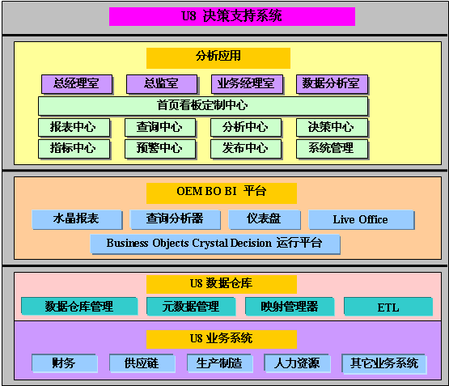
商业分析（BA）领域总体
应用层
设计层
平台层
数据
整合层

Slide 132
产品概述
支持业务
U8-
财务主题
财务绩效分析
  盈利能力分析
  偿债能力分析
  运营能力分析
  发展能力分析
财务比率分析
财务指标分析

Slide 133
财务主题分析关键特性
财务绩效
经营成果
应收应付
资金状况
资产负债率
流动比率
速动比率
销售增长率
利润增长率
总资产增长率
现金比率
应收账款周转率
存货周转率
流动资产周转率
固定资产周转率
平均收款期
损益趋势分析
损益分析管理表
销售费用管理表
管理费用管理表
财务费用管理表
应收余额结构分析
应收账款趋势分析
现金流量分析表
资金余额分析
逾期应收账龄趋势分析
应收账款管理表
应收余额结构分析
应收账款趋势分析
逾期应收账款分析
逾期应收账龄趋势
应付余额结构分析
应付账款趋势分析
逾期应付账款分析
现金流量分析表
资金余额分析
资金收发日报
资金收发月报

Slide 134
产品概述
支持业务
U8-
供应链主题
销售分析（销售收入、销售回款、销售订单）
采购分析（采购计划完成、采购质量、采购价格、供应商）
库存分析（资金占用、周转、滞压、缺货）
成本分析（采购成本、生产成本）

Slide 135
供应链主题分析关键特性
销售分析
采购分析
库存分析
成本分析
客户贡献度变动分析
客户忠诚度变动分析
销售订单结构分析
销售订单趋势分析
销售订单同环比分析
销售发货结构分析
销售发货排名分析
销售发货执行情况
退货率分析
利润贡献排名分析
利润贡献趋势分析
销售周期分析
采购到货结构分析
采购到货同环比分析
采购订单准时到货率
采购订单采购周期
采购订单同环比分析
采购付款结构分析
采购欠款结构分析
采购退货结构分析
采购退货趋势分析
供应商准时交货率分析
出库结构分析
结存结构分析
入库结构分析
库存吞吐率分析
库存周转率趋势分析
库存仓储分布表
标准生产成本差异
标准实际成本对比
单位成本对比分析
单位成本分析
计划成本完成率分析
生产成本结构分析
采购成本结构分析

Slide 136
产品概述
支持业务
U8-
人力资源主题
绩效分析
考勤分析
薪酬分析
人事分析

Slide 137
人力资源主题分析关键特性
KPI
关键报表
出勤率
加班时间比率
年工资总额增长率
税款占工资比率
流动率
内部流动率
核心人才流失率
主动离职率
续签率
无固定期限比率
部门考核结果分析
员工考核结果分析
出勤率分析
加班情况分析
合同补偿情况分析
薪资奖金福利结构分析
人员编制分析
人员离职分析
薪资结构分析

Slide 138
产品概述
支持业务
U8-
生产主题
生产计划
委外分析
成本分析

Slide 139
生产主题分析关键特性
KPI
关键报表
计划完成率
生产工人人均产量
加工效率
材料消耗率
生产计划完成率
实际生产增长率
委外到货金额比率
委外付款完成率
委外延迟交货率
计划成本完成率
完工产品变动成本
固定制造成本
生产计划进度表
生产加工效率分析
生产订单准时完成率分析
委外订单准时到货率分析
委外订单结构分析
委外退货率分析
单位成本趋势分析
计划成本完成率分析
生产成本结构分析

Slide 140
产品概述
支持业务
安全库存模型
支持简单概率法计算安全库存，主要用来计算库存存货档案的销售业务的安全库存；
对计算规则不同的算法方案配置其参数；
对存货分类或存货档案指定算法方案并设置计算结果精度；
查看并调整安全库存的计算结果，并将最终的计算结果发布到当前账套的存货档案内；

Slide 141
产品概述
支持业务
商品关联分析模型
通过关联算法找出商品与商品，或商品类别与商品类别之间的关联关系，以进行促销、捆绑销售或门店合理化布局；
VIP客户进店购买商品后，根据其特征和购买商品信息，为其推介适合的关联商品；
根据VIP客户特征属性，分析具有相同属性特征的VIP客户消费行为；
根据具体的营销策略，找出对应的目标VIP客户群体，针对目标群体特征推介商品列表；

Slide 142
产品概述
支持业务
分析报表工具
快速自定义分析类报表；
图表展现形式；
支持实时分析；
支持数据仓库海量数据分析；
支持多种类数据库后台；
支持快速安装部署的轻量级平台工具；

Slide 143
U8V11.0产品总体介绍
ERP最佳应用实践
U8ERP应用解决方案
  U8领域解决方案
    财务
    CRM
    供应链
    分销
    零售
    制造
    人力资源
    OA
    决策支持
    移动应用
    平台
    内部控制
  U8行业解决方案

Slide 144
移动应用（MA）领域总体
合并报表
U8 移动CRM
U8 移动销售订单
U8 移动审批报表
U8 移动通讯簿
App
存货/产品
销售订单
线索管理
客户管理
联系人
商机管理
行动/日程
消息/任务
审批
报表
支持Iphone IOS 4.0-5.0；
支持Android 智能手机，操作系统Android 2.2—2.3.6，支持分辨率为480×800；480×854；1280×720；

Slide 145
产品概述
支持业务
U8 MA—CRM
业务员可以新增、编辑、查询自身管理的客户；
支持新增、查询销售商机；
支持新增、查询销售订单；
支持查询存货信息；
支持建立、记录行动日程，并支持记录业务员定位信息；

Slide 146
U8 MA-CRM App关键特性
线索与客户
商机
销售订单与产品
行动日程
线索、客户新增、编辑、删除
线索、客户搜索列表
线索、客户详细信息查询
线索、客户相关信息联查
线索创建行动
线索转换联系人或客户
客户创建商机、订单、行动
商机新增、编辑、删除
商机搜索列表
商机详细信息查询
商机相关信息联查
商机创建订单、行动
销售订单新增、编辑、删除
销售订单搜索列表和详细信息查询
销售订单相关信息联查
产品搜索列表和详细信息查询
产品库存量查询
日历形式展现消息、预警、行动
行动新增、编辑、删除
行动搜索列表
行动记录
位置定位

Slide 147
产品概述
支持业务
U8 MA—销售订单与产品
业务员可以使用手机下销售订单，并支持参照销售商机。
业务员可以使用手机，搜索查询自己的销售订单。
业务员可以针对重要的销售订单，设置“关注”，在关注列表中快速找到重要订单。
移动端支持搜索查询存货详细信息；
支持查询库存可用量、销售可用量；
支持启用自由项的存货

Slide 148
U8 MA-销售订单与产品 App关键特性
销售订单
产品
关注
销售订单新增、编辑、删除
销售订单搜索列表
销售订单详细信息查询
销售订单相关信息联查
产品搜索列表
产品详细信息查询
产品库存量查询
添加销售订单、产品到关注
关注移除
通过关注查询销售订单、产品详细信息

Slide 149
产品概述
支持业务
U8 MA—消息审批与报表
移动端支持显示查询U8预警及单据消息；
支持U8审批流单据审批（常用单据）；
支持查询业务报表，包括销售订单执行统计、销售情况分析、销售计划执行、采购成本趋势分析、资金日报表以及现存量等图表的展现和查询；

Slide 150
U8 MA-销售订单与产品 App关键特性
消息
审批
报表
消息列表，已读未读分列
消息详细信息显示
审批列表，未处理、已处理分别显示
审批详细信息显示
带表头、表体附件
支持同意、不同意继续、不同意退回、转签等操作
采购成本趋势分析
销售订单执行统计
销售情况分析
销售订单执行报告
资金日报
现存量报表

Slide 151
产品概述
支持业务
U8 MA—
通讯簿
支持员工、客户、供应商分类查询；
支持按照名称索引排列所有联系人联系列表；
电话号码直接拨打电话、发送短信，邮件地址直接发送邮件；

Slide 152
U8V11.0产品总体介绍
ERP最佳应用实践
U8ERP应用解决方案
  U8领域解决方案
    财务
    CRM
    供应链
    分销
    零售
    制造
    人力资源
    OA
    决策支持
    移动应用
    平台
    内部控制
  U8行业解决方案

Slide 153
U8平台总体
门户
视图管理
工作场景管理
菜单与工具栏管理
布局管理
视图协作
命令执行
表现与扩展
表现与扩展
报表
表单
集成
工作协同
IDE
API
U8ReportService
VoucherHost
自由报表
交叉报表
表单建模
主数据管理
企业门户
报表设计器
电子表格
多维报表
可视化设计
数据变化捕捉
工作流
审批流
表单设计器
固定报表
图表
持久化
集成应用模型
消息中心
工作流设计器
多视图
参照模型
预警与业务通知
审批流设计器
生命期管理
穿透查询
权限管理
多模板
应用部署
报表管理
BI
插件支持
多工作场景
我的桌面设计
MVC
移动审批
查询引擎
数据交换引擎
UTU即时通讯
元数据管理
组织模型
权限模型
ESB
BPEL
WCF
规则引擎
全面开放的系统开发平台，构建了完整的U8产品生态链；
以易见、易学、易用为中心的应用理念，确保客户良好的使用体验；
成熟扎实的软件基础架构，保障7*24小时系统安全、高效运行。

Slide 154
产品概述 – 工作流
支持业务
U8-
工作流
面向用户的工作流设计
工作流程实时监控
工作流引擎支持多种复杂审批流应用场景
常见工作流应用需求点

Slide 155
工作流关键特性
工作流设计器
工作流监控
审批流应用
常见需求点
新建流程模型
参照流程模型
设计流程模型
  流程结构的设计
  流程模型属性的设置
  节点属性的设置
流程模型状态管理
流程实例管理
工作流日志管
流程监控报表
简单线性流程
条件分派流程
会签流程
先判断循环流程
后判断循环流程
智能设置查找审批
邮件审批
超信用额度审批
超最低售价审批
按收支项目审批
工作流任务委托与自动回收

Slide 156
产品概述 – UAP表单
支持业务
U8-
UAP表单
功能完备的表单框架
最佳实践
分层开发
完整的产业链应用

Slide 157
UAP表单关键特性
功能完备的
应用框架
最佳实践
分层开发
完整的
产业链应用
把CRUD、权限、流程审批、拉式生单、表单助手、文件服务、联查、多实体（多子表）、多语言等表单的基础功能集成起来，避免重复劳动，提高开发效
插件机制
70万家成功用户的应用实践
应用模型驱动的技术架构
丰富、易用而又功能强大的人机交互能力
开放性、柔性、高扩展与复用能
继承与迭代开
元数据管理体系
运行时引擎
快速开发及交付能力
统一的用户体验
产品质量保证
懂业务就懂ERP开发
丰富的API及产品集成能力

Slide 158
产品概述 – UAP报表
支持业务
U8-
UAP报表
灵活设计
灵活应用
图表分析
订阅与发布

Slide 159
UAP报表关键特性
灵活设计
灵活应用
图表分析
订阅发布
所见即所得
多视图
自由视图
表格视图
监控视图
交叉视图
灵活分组
灵活交叉
维度扩展
分类扩展
联查报表
联查单据
多级图表
饼图
柱图
线图
静态报表
预警平台
角色门户

Slide 160
产品概述 – 公共应用
支持业务
U8-
公共应用
系统管理
企业门户
基础设置
权限体系

Slide 161
公共应用关键特性
系统管理
企业门户
基础设置
权限体系
数据清除
工作流及日志数据卸载
新建账套库
参照建账
新建建账
账套/账套库输出引入
账套/账套库备份计划
清除任务
安全策略
日志
多种业务导航模式
常用功能
日历、消息任务概览、报表订阅组件
消息任务中心
自定义桌面方案
编码级次
数据精度
基础档案
单据格式设计
单据打印控制
单据编号设置
档案编号设置
预置与业务通知
用户、角色管理
功能权限授权
功能权限转授
字段权限授权
记录权限授权
金额权限

Slide 162
产品概述 – 基础控件
支持业务
U8-
基础控件
单据
单据列表
参照
过滤
栏目

Slide 163
基础控件业务关键特性
单据
单据列表
栏目
过滤
参照
按条件批量处理
多列排序
自定义汇总显示
单据栏目支持联查
表头表体都支持多个附件
格式设置
多种显示方式
汇总显示
明细显示
布局保存
设置是否显示
固定列设置
栏目名称
列宽设置
排序设置
合计设置
定位设置
设置过滤方案
定义条件名称
可设置参照样式
设置比较符
条件默认值
多选设置
检验参照录入
记忆上次录入
枚举值设置
基于元数据管理，用户可以增加新的参照
支持多选
丰富的个性化功能：是否分页、每页大小、过滤条件设置、保存布局格式
树型数据和树表型数据的展现

Slide 164
产品概述 – UTU（即时通讯）
支持业务
U8-
UTU
UTU可以独立部署独立使用
搭建在U8All-in-One基础之上整合应用
与企业内的第三方系统集成应用

Slide 165
UTU关键特性
独立部署
独立使用
搭建在U8All-in-One
之上整合应用
集成协同性
文本会话
文件传输
群组协作
截屏插图
联系人管理
共用系统中的组织与用户
业务处理过程中即时发起讨论沟通
基于业务单据实时数据推送给相关人
接收系统消息及任务
直接在UTU处理工作流审批
与企业内的第三方系统集成应用，适配后共用用户信息。
UTU端开放给企业上下游客户、供应商。

Slide 166
U8V11.0产品总体介绍
ERP最佳应用实践
U8ERP应用解决方案
  U8领域解决方案
    财务
    CRM
    供应链
    分销
    零售
    制造
    人力资源
    OA
    决策支持
    移动应用
    平台
    内部控制
  U8行业解决方案

Slide 167
U8内控总体
内控环境
风险评估
控制活动
信息与沟通
监督
采购
生产
销售
内控措施
库存
HR
财务
不相容权限设置
不合规授权查询
系统安全性审查
内控审计
权责分配审查
不合规业务查询
账号安全性审查
业务时效性审查
业务准确率分析
系统操作时效性
业务处理追溯
能够形成企业上下统一的内部控制管理标准，并通过规范化与系统化的业务流程及控制点保障内控制度的有效实施；
明确风险管理职责，将所有风险的管理责任落实到企业的各个层面，形成风险信息的收集、分析、报告系统，为风险的实时有效监控和应对提供依据；
促进组织成员之间的信息交流和沟通，改善企业控制环境，提升内部控制管理效率。

Slide 168
产品概述 – 内部控制
支持业务
U8-
内部控制
控制措施和手段
IT基础安全性保障
提供风险评估与监督依据

Slide 169
内部控制业务关键特性
控制措施
IT安全保障
风险评估与
监督依据
ERP系统支持在业务活动高风险发生之处采取各控制措施及手段。
支持把企业内控流程通过ERP系统进行配置和固化。
业务准确率分析
业务时效性分析
系统操作时效性统计
建立完整的IT系统安全策略及控制体系
通过国家信息部软件安全测评机构的安全性测试认证。
提供内部审计系统：支持系统安全性审查
IT管理历史记录分析
支持业务处理及操作历史追溯和统计分析

Slide 170
U8V11.0产品总体介绍
ERP最佳应用实践
U8ERP应用解决方案
  U8领域解决方案
    财务
    CRM
    供应链
    分销
    零售
    制造
    人力资源
    OA
    决策支持
    移动应用
    平台
    内部控制
  U8行业解决方案

Slide 171
聚焦行业的核心应用和最佳实践
Notes:
用友ERP-U8，经过20年的成长、发展和检验，见证了中国企业最二十年的发展历程，能有效地适应了中国企业不同转型策略，应对于他们的转型需要。我们发现很多行业的客户在面对自身问题时候，会有要求同行样板，同行应用，同行最佳实践。U8经过多年的发展，我们在十大行业以及八十多个细分行业有大量成功客户。
U8 从整个行业角度来看，基于对每个行业的突出性核心问题，和核心需求的发现：现在的这些企业来说，一个是成本管理优势是竞争必要条件，另外，我们企业现在背负更多的行业标准、国家标准，比如像食品安全法、质量标准，等等这些方面它也是需要通过信息化管理来进一步的加强内部的整合和管理来提升这种能力，这需要有行业性的标准支持。另一个方面，每个细分行业在核心业务管理方面它是有差异的，今天的信息化管理已经从通用产品走向了行业的深入应用和关键应用的要求，也只有解决这些核心应用问题，解决甚至说一些前端的应用问题，才能解决真正运行效率的提升，比如像化工企业的大宗计量，按质计价，医药行业的销售结算，GMP，汽车行业的看板运作，像服装行业的工票管理，消费品对渠道的掌控，等等这些方面是它的核心问题，只有解决这些问题它的企业管理才能够更上一个台阶，经营效率的提升和成本的降低才有更大的一个空间，这是他们很关注的问题。
U8在这些方面进行了大量的摸索和针对性的产品方案的开发，用以应对。

Slide 172
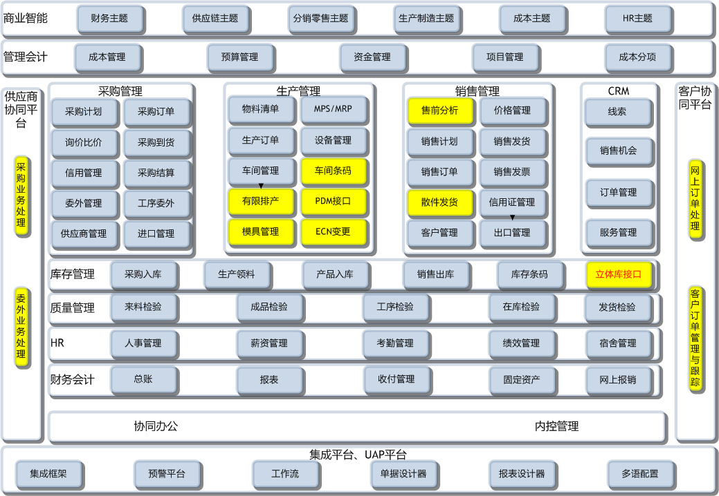
U8机械行业最佳实践
机械行业
PDM接口
模具管理
售前分析
ECN变更
散件发货
有限排产
供应商协同平台
客户协同平台
立体库接口
车间条码

Slide 173
机械行业关键应用价值
设计与制造协同一体化
完整规范的物料清单和工艺路线等基础数据
能够实现ERP与PDM的有效集成.降低订单交付周期，提高协作水平
产销平衡，快速生产部署
-灵活的计划管理系统，及时准确的计划生成
-多级能力平衡系统，实现计划的评估和接单承诺
-车间现场管理科学规范，满足及时交付订单的要求
精细管理，实现成本管控
支持实际成本管理体系，能及时核算，合理分摊，便于成本管控
支持标准成本体系，有效实现先进科学的成本分析和控制.

Slide 174
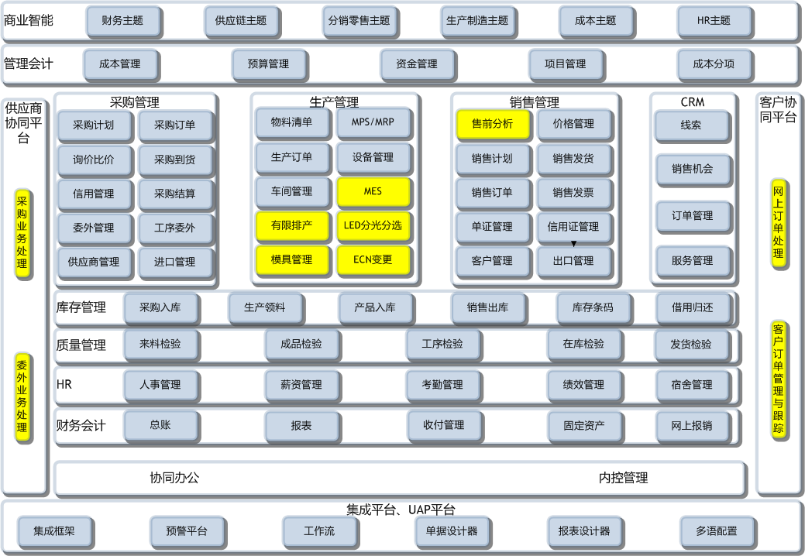
U8电子行业最佳实践
电子行业
有限排产
ECN变更
采购询价比价
模具管理
借用归还
出库单开票
替代料完善
BOM查询
分光分选

Slide 175
电子行业关键应用价值
高效快速的营销管理
-快速响应客户需求，获得市场竞争优势
通过订单跟踪，实时掌握订单进度，提高提单准时交货率
准确的产品报价，提高企业经营绩效
敏捷严格的生产管理
全方位的BOM管理和变更管理，满足行业复杂的产品结构管理要求
敏捷的计划执行体系，实现计划和订单同步变化
严格质量管理，通过批号和序列号，实现产品全流程质量跟踪
精细的成本管理
严格的物料耗用控制，降低产品物料成本
精确的成本核算，规范企业流程，提高成本计算效率
通过标准成本管理，提升企业整体经营效率

Slide 176
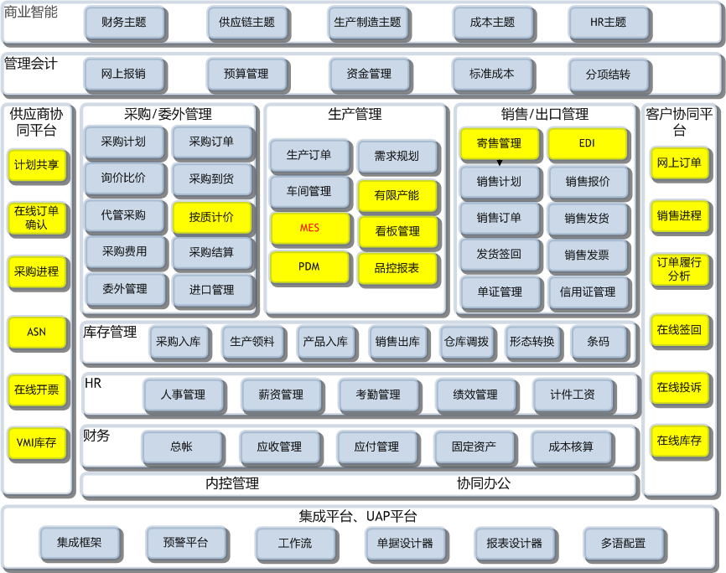
U8交通运输行业最佳实践
交通运输行业
供应链协同
看板管理
有限产能
寄售管理
VMI采购
EDI
库存条码
PDM

Slide 177
交通运输行业关键应用价值
实现行业内企业上下游协同
供应链协同实现上下游企业计划、订单、物流、财务各方面信息的供应商协同和客户协同，消减供应链的信息传递错误，加快信息传递速度，提高企业间生产、采购的协同性
精细生产，敏捷经营
通过有限产能、看板作业帮助企业实现面向客户的精益化运作，快速响应客户市场，做出运营响应部署
协作物流，实现供应链层面成本节约
通过供应链层面寄售、代管的最佳实践的运行，一方面实现物料供应的及时性；另一方实现采购成本和客户互信，促进企业间长久关系的维系

Slide 178
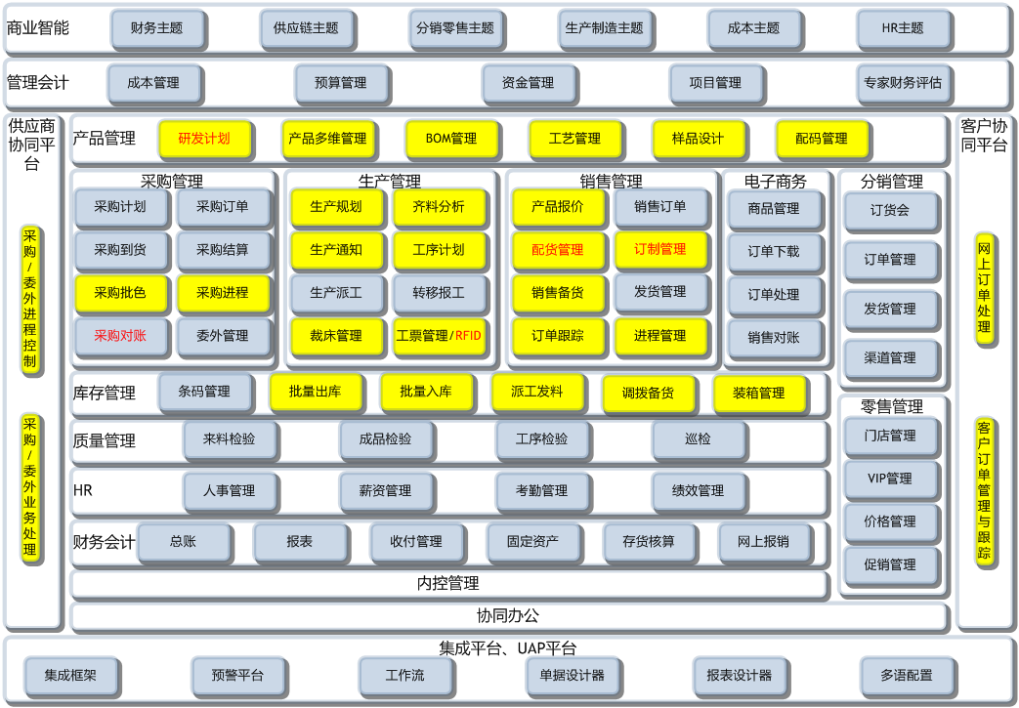
U8服装行业最佳实践
服装行业
订单全生命周期管理
样品管理
生产规划
BOM管理
裁床管理
工票管理
计件工资
装箱管理
进程跟踪
批量收发管理
条码应用

Slide 179
U8-BI服装行业最佳实践
关键指标
分析报表
坪效
人效
销售Sku数
售罄率
销售折扣
折扣率
销售退货率
平均客单价
购买频率
营销绩效
回款、欠款分析
存销比、折扣率分析
商品类别分析
商品大类提升对比
商品价格带分析
促销分析
客流分析
库存结构分析
门店、人员绩效分析
客户
人力资源
财务
商品
库存
门店

Slide 180
服装行业关键应用价值
产品研发、生产规划，快速销研产联动
加强产品研发过程及成果管理，实现企业创新增长
感知市场，合理规划供应能力，实现快速响应市场
生产精细管理，加强品控、提升效率
精细现场管理，责任到人，分工明确，及时统计，提高人员绩效.
严格生产用料管理，降低面辅料损耗，控制生产成本
拣货配货、批量收发，提高物流运作效率
- 条码管理辅助收发业务，提高产品收发准确性，实现大批量的物品快速确认登账，降低劳动强度，大大提高物流运作效率.

Slide 181
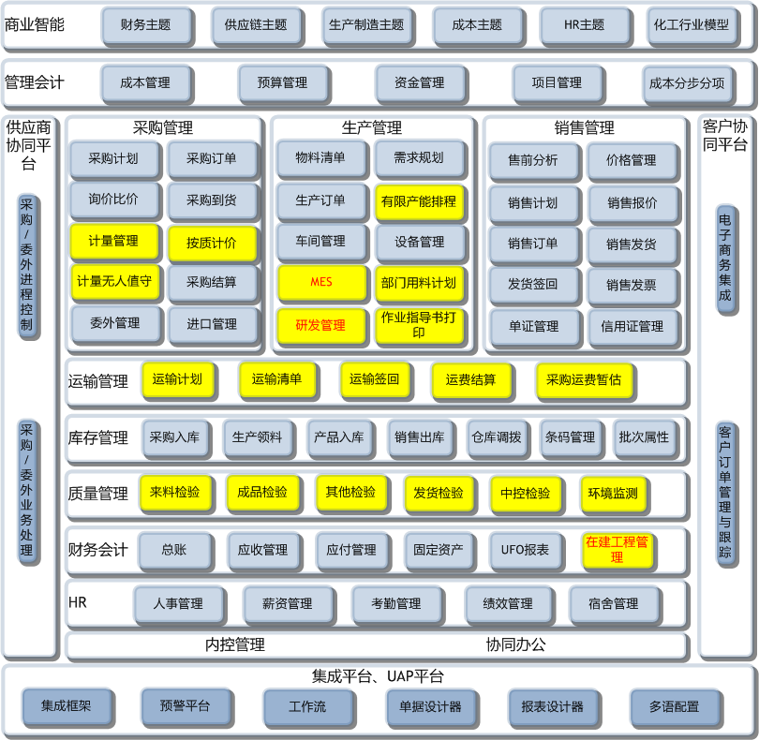
U8化工行业最佳实践
化工行业
计量管理
按质计价
采购询价比价
运输管理
质量检验及批次跟踪
售前成本模拟
研发管理
设备全生命周期管理
备品备件管理
MES
有限产能排程
在建工程管理

Slide 182
化工行业关键应用价值
精细化采购管理实现低成本控制
实现大宗原材料采购严格计量管理、按质计价，堵住管理漏洞；设备及备品备件按计划采购与领用，降低库存占用，全面实现低成本控制。
高效物流、敏捷营销、信用额度管理
- 售前成本模拟实现准确报价、严格销售价格管理和客户信用额度控制；高效物流运输管理快速客户响应。
精益化安全生产、实现全面质量管理
- 精细化有限产能生产排程；设备全生命周期管理实现安全生产；全面质量管理保证产品高品质。

Slide 183
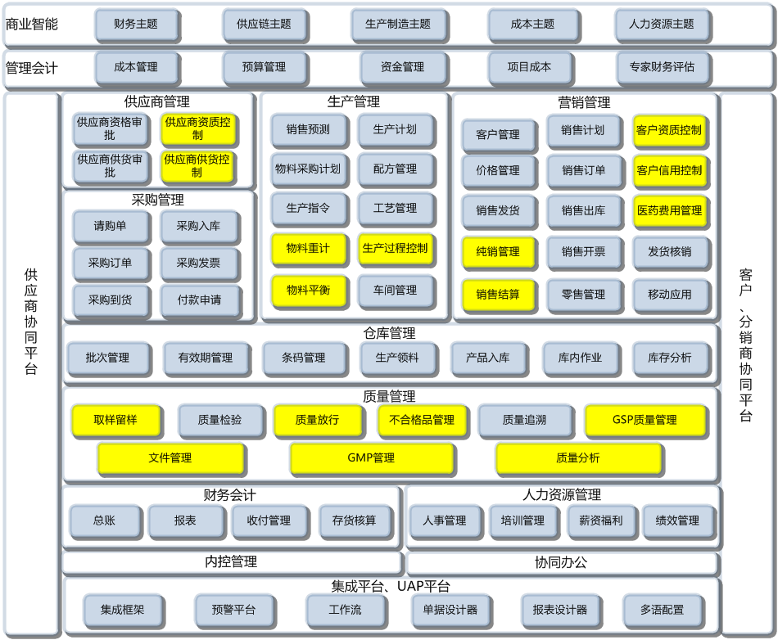
U8医药行业最佳实践
医药行业
资质管理
物料重计
GMP全流程管理
设备全生命周期管理
GSP质量管理
渠道管理
结算管理（返利、提成）
医药费用管理
条码管理

Slide 184
医药行业关键应用价值
全方位、全流程质量管理
依据GMP要求，从原料到生产、成品 、发货全流程进行质量管理和控制
批次、效期管理、批次追溯
及时全面价格、信用管理
不同时期（淡季、旺季）、不同地区、不同销量规模分别设置不同的价格
客户+品种、业务员品种信用管理
高效敏捷营销管理
产品渠道窜货管理
渠道返利计算、兑付管理，渠道投入产出分析
业务员活动、费用、报销、提成管理

Slide 185
U8食品行业最佳实践
食品行业
01：分销零售
02：销售返利
03：运输管理
04：配方管理
05：生产共用料分摊
06：质量追溯
07：农户收购
08：地磅管理
09：包装物管理
10：条码应用

Slide 186
食品行业关键应用价值
高效敏捷营销管理
增强对分支机构、经销商、终端的控制力度
通过返利等营销策略制定、执行控制，扩大企业市场容量
灵活的价格政策制定
全面质量跟踪质量追溯
农产品收购按质判价
生产过程质量监控
满足企业从全过程的质量跟踪质量追溯
精细化生产管理
80%的共用料的用料控制.
车间班组间的交接班管理
车间班组的投入产出分析

Slide 187
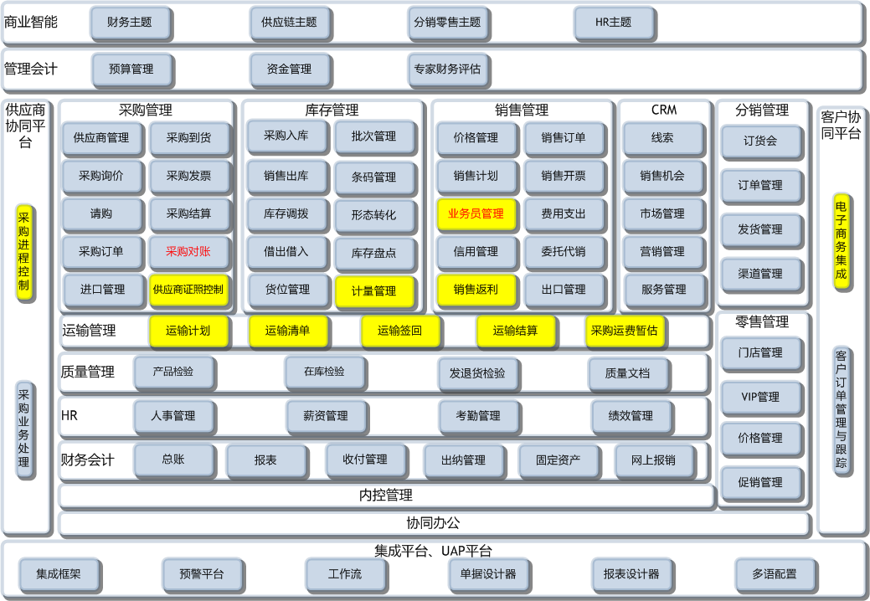
U8流通行业最佳实践
流通行业
供应商资质
计量管理
业务员管理
销售返利
运输管理
电子商务集成

Slide 188
流通行业关键应用价值
从局部到整体，帮助流通企业实现全面信息化
- 财务会计、供应链管理、质量管理、运输管理，实现从部门级应用到企业全面信息化管理；供应商协同平台、客户协同平台，实现上下游企业之间协同运作
精细核算、敏捷营销，全面提升流通企业盈利能力
- 商机管理、市场管理、营销服务一体化的客户关系管理，帮助企业挖掘客户资源；严密的资金筹划，精准的成本费用计算，帮助企业开源节流
管理升级、模式创新、助力流通企业扩张发展
- 分销、零售，电子商务集成满足不同流通业态的业务创新、管理升级；商业智能、专家评估，为企业经营决策提供有力依据

Slide 189
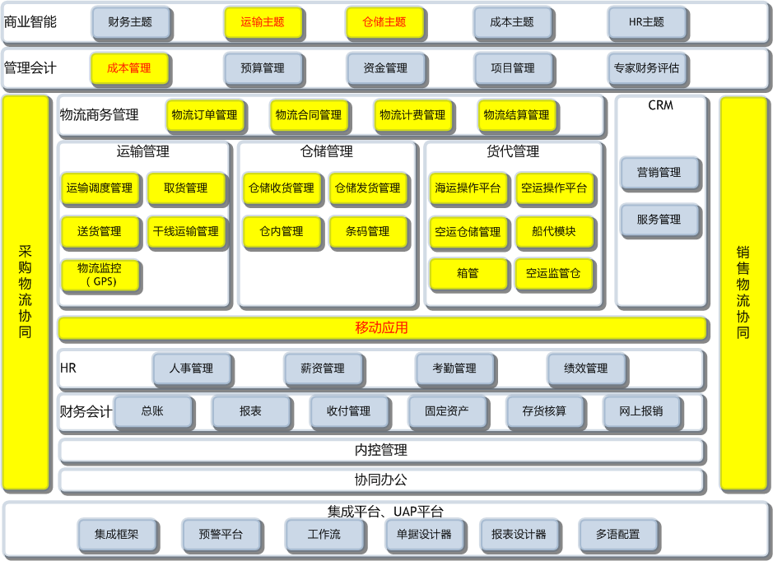
物流行业最佳实践
物流行业
物流商务管理
物流订单管理
物流合同管理
物流计费管理
物流结算管理
运输管理
运输调度管理
取货管理
送货管理
干线运输管理
物流监控（GPS)
仓储管理
仓储收货管理
仓储发货管理
仓内管理
条码管理
货代管理
海运操作平台
空运操作平台
船代模块
箱管

Slide 190
物流行业关键应用价值
优化流程，提升效率
    全面覆盖物流企业的市场营销、运营、财务、人力资源、资产管理等核心管理职能，战略提升和变革企业管理和优化运营流程；
    提高业务的操作效率，规范企业的服务形象。
网络化、规模化，加强供应链整力
    支持物流网络的规模化的协同运作，提升供应链物流运作柔性，适应满足物流产业复合性特点，提高物流网络运作的实时性和整体效益；
    加强供应链的整合力度，提升客户的依附能力。
精准自动计费，资金有效管控
    业务财务一体化，缩短回款周期，加速现金周转，提高企业现金流安全性；
    支撑多产业物流、多项目物流运作模式，灵活财务核算参数，满足多客户物流费用分摊，精确核算客户毛利贡献、单票毛利。

Slide 191
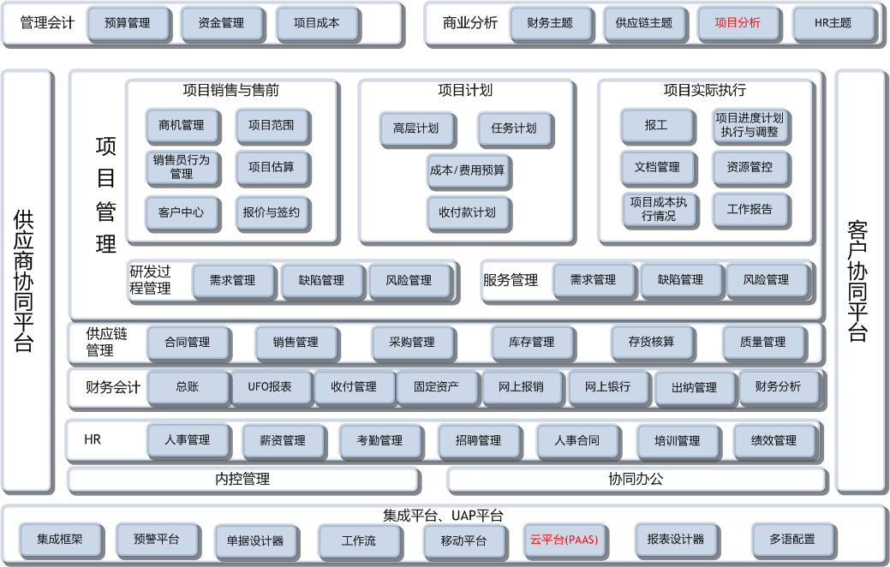
U8IT服务行业最佳实践

Slide 192
IT服务行业关键应用价值
建立统一的项目管理平台
绩效指示灯直观展现；企业中的项目可以划分层次进行管理；用户可自行扩展项目信息的数据域。
固化和自动化项目全生命周期管理
管理角色可以灵活定义；管理过程（生命周期）可自定义；工作流程可自定义。
以项目计划与跟踪统筹协调项目进展
可提供跟踪甘特图、比较甘特图直观展现项目进展；可提供基于项目任务完成情况的统计分析
实现项目三算（估算－预算－核算）
成本科目树可自定义和扩展；实际成本可以与财务系统同步；预算的偏差分析； “预算－成本”偏差阈值控制。
实时进行项目监控与分析
迅速而准确的把握项目的绩效状况，是管理者判断形势、安排项目的后续工作的基础。

Slide 193
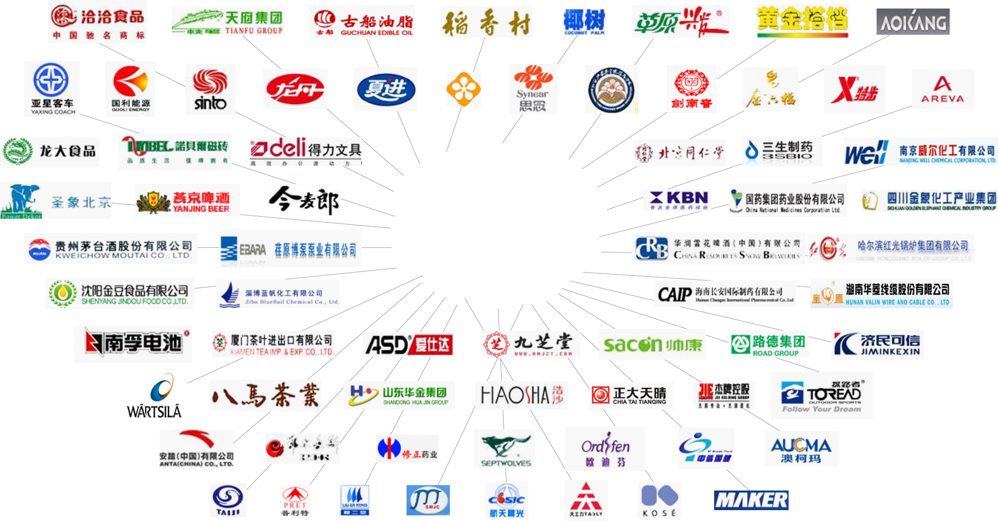

U8V11.0 助力成长型企业成为信息化企业
60 多万家
成长型客户

